Slide 1
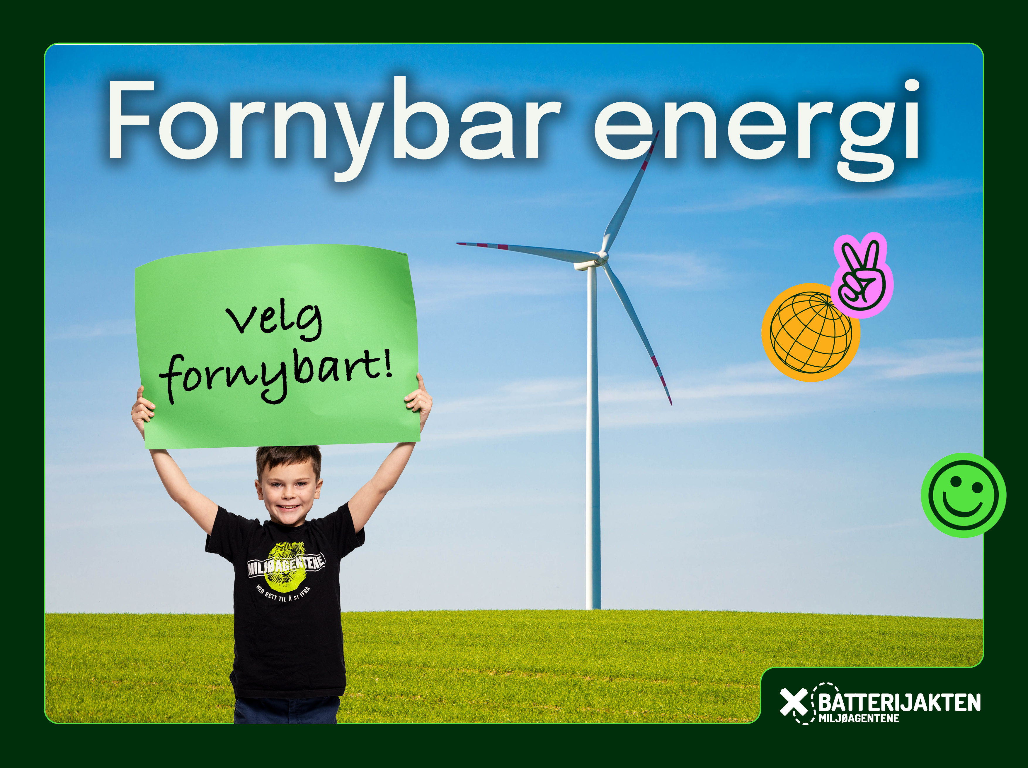
Notes:
Denne uken skal vi lære om energi og forskjellen på fornybar energi og fossil energi. Og vi skal snakke om hvordan vi sammen kan ta bedre vare på miljøet vårt, og være med å skape forandring. Det kan være lurt å dele opp denne powerpointen i flere økter, for eksemepl ta forandring som egen økt.

Slide 2
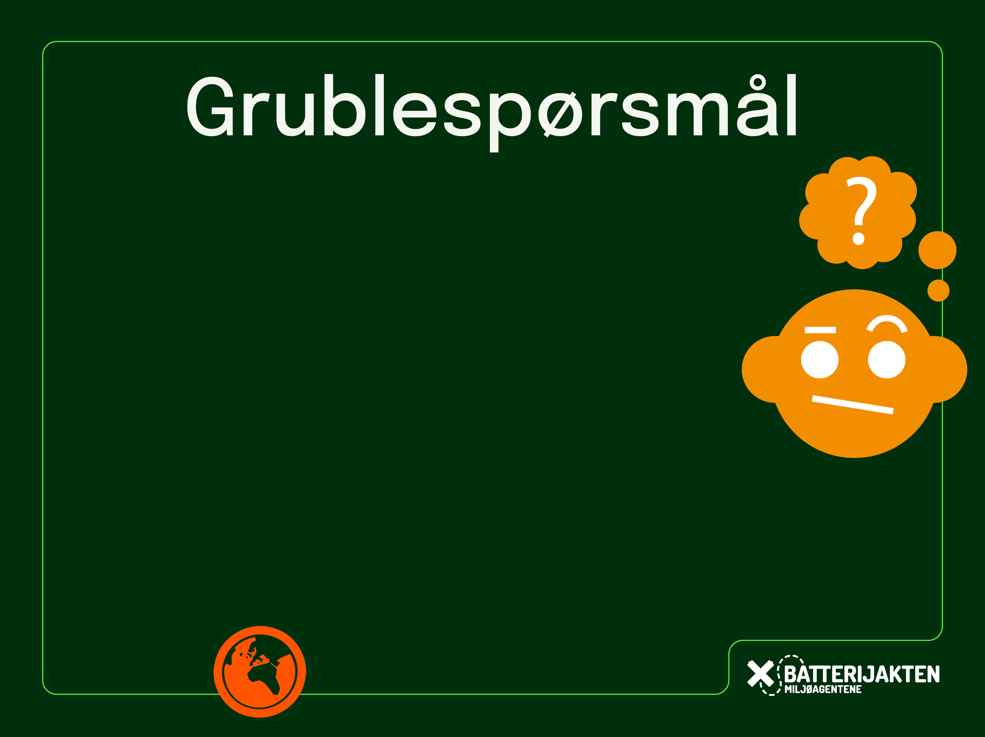
Hva er energi?
Hvorfor trenger vi energi?
Hvilke kilder til energi er skadelige om vi bruker dem?
Hva vet du om fornybar energi?
Hva vet du om klimaendringer?
Notes:
Grublespørsmål:
-Hva er energi?
-Hvorfor trenger vi energi?
-Hvilken energi er skadelig for miljøet?
-Hva vet du om fornybar energi?
-Hva vet du om
klimaendringer?

Slide 3
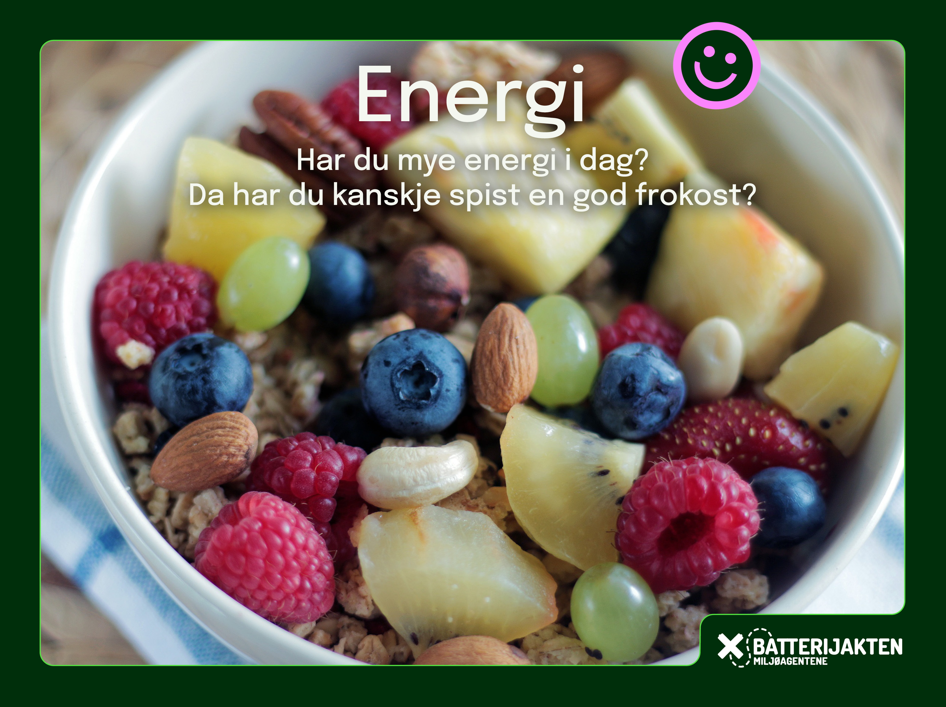
Notes:
Har du mye energi i dag? Da har du kanskje spist en god frokost? Mat gir oss mennesker energi, slik at vi orker å gjøre ting. Uten påfyll av energi blir vi fort slitne, og orker ikke alt vi har lyst til. Energi er det som går noe til å skje. Energi får oss mennesker til å bevege oss og tenke.

Slide 4
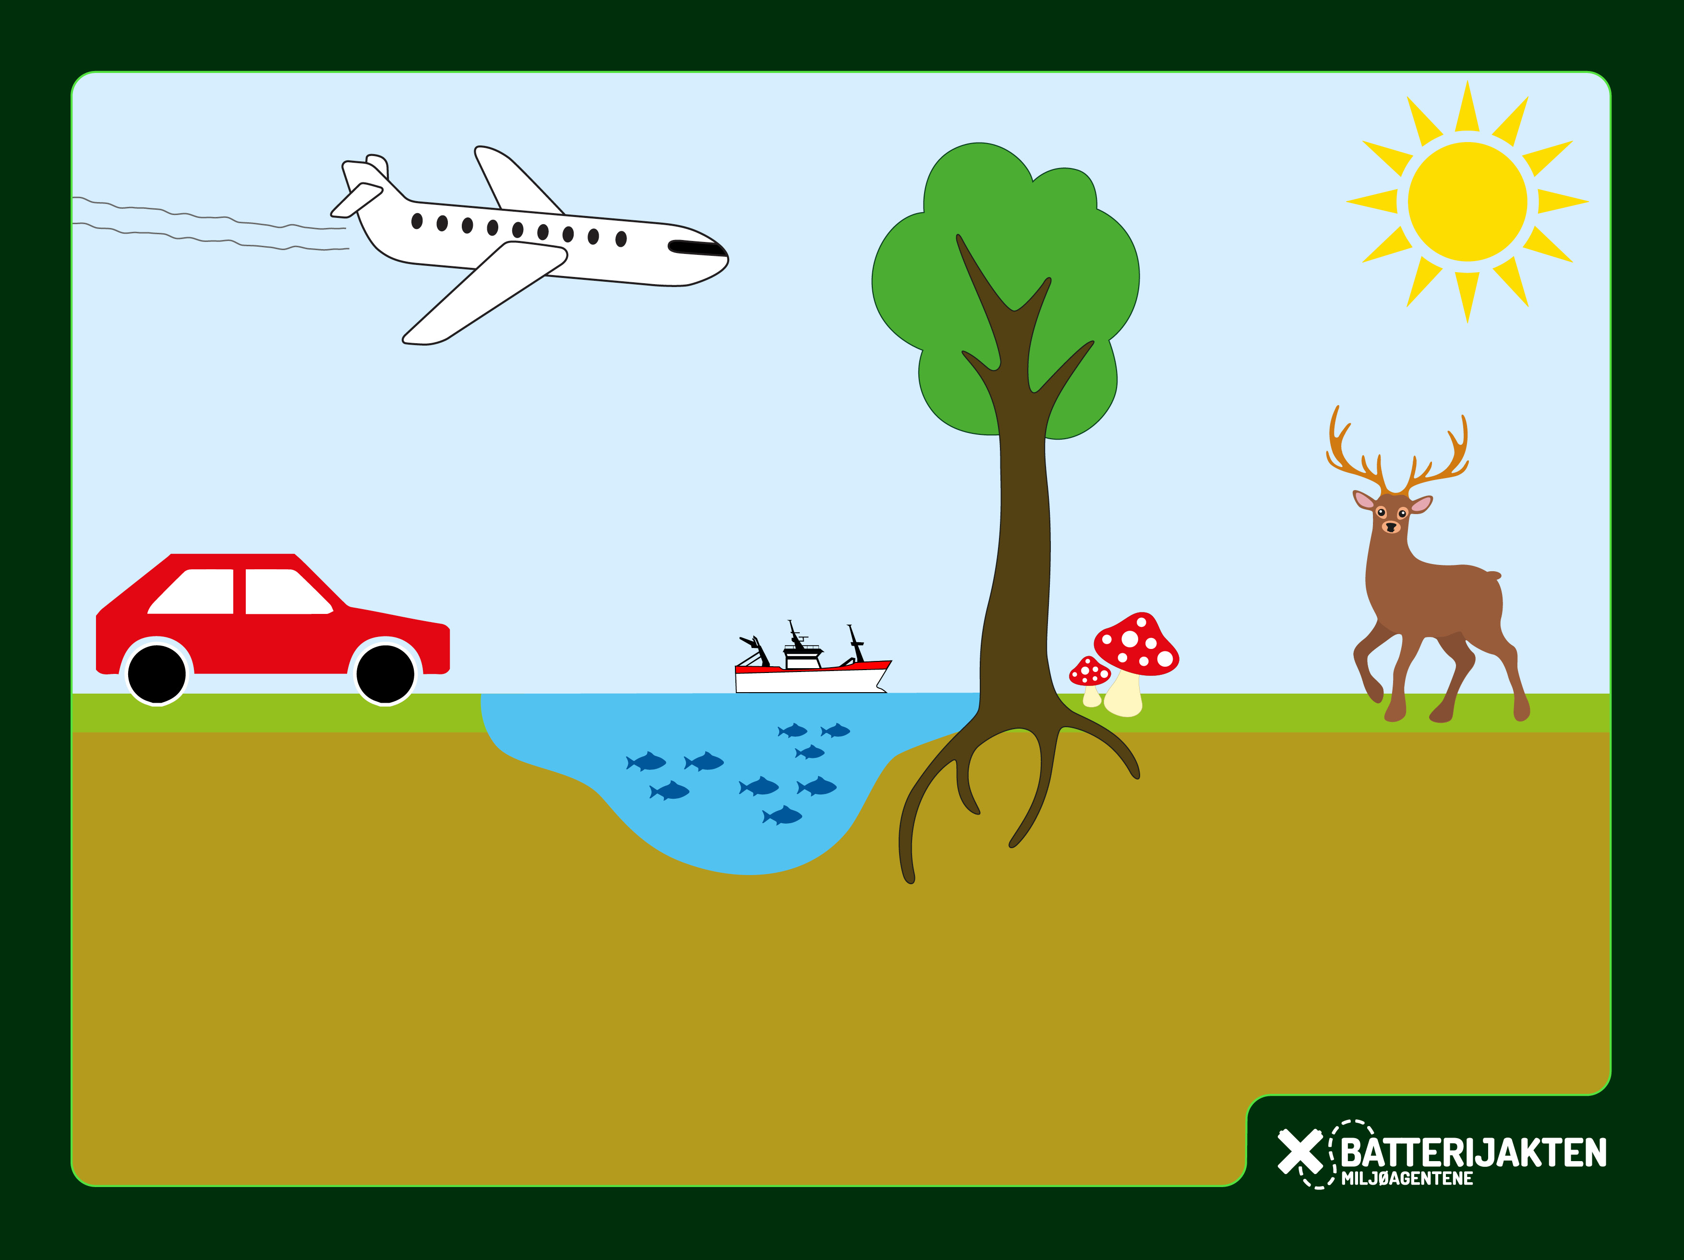
Biler, busser, fly og båter trenger energi for å bevege
seg fremover. Dyr og planter trenger også energi
for å leve, vokse og gro.
Notes:
Vi trenger energi til å varme opp hjemmene våre. Og i lyspærer og lamper slik at vi har lys selv om sola har gått ned. Biler, busser, fly og båter trenger energi for å bevege seg fremover. Dyr og planter trenger også energi for å leve, vokse og gro.

Slide 5
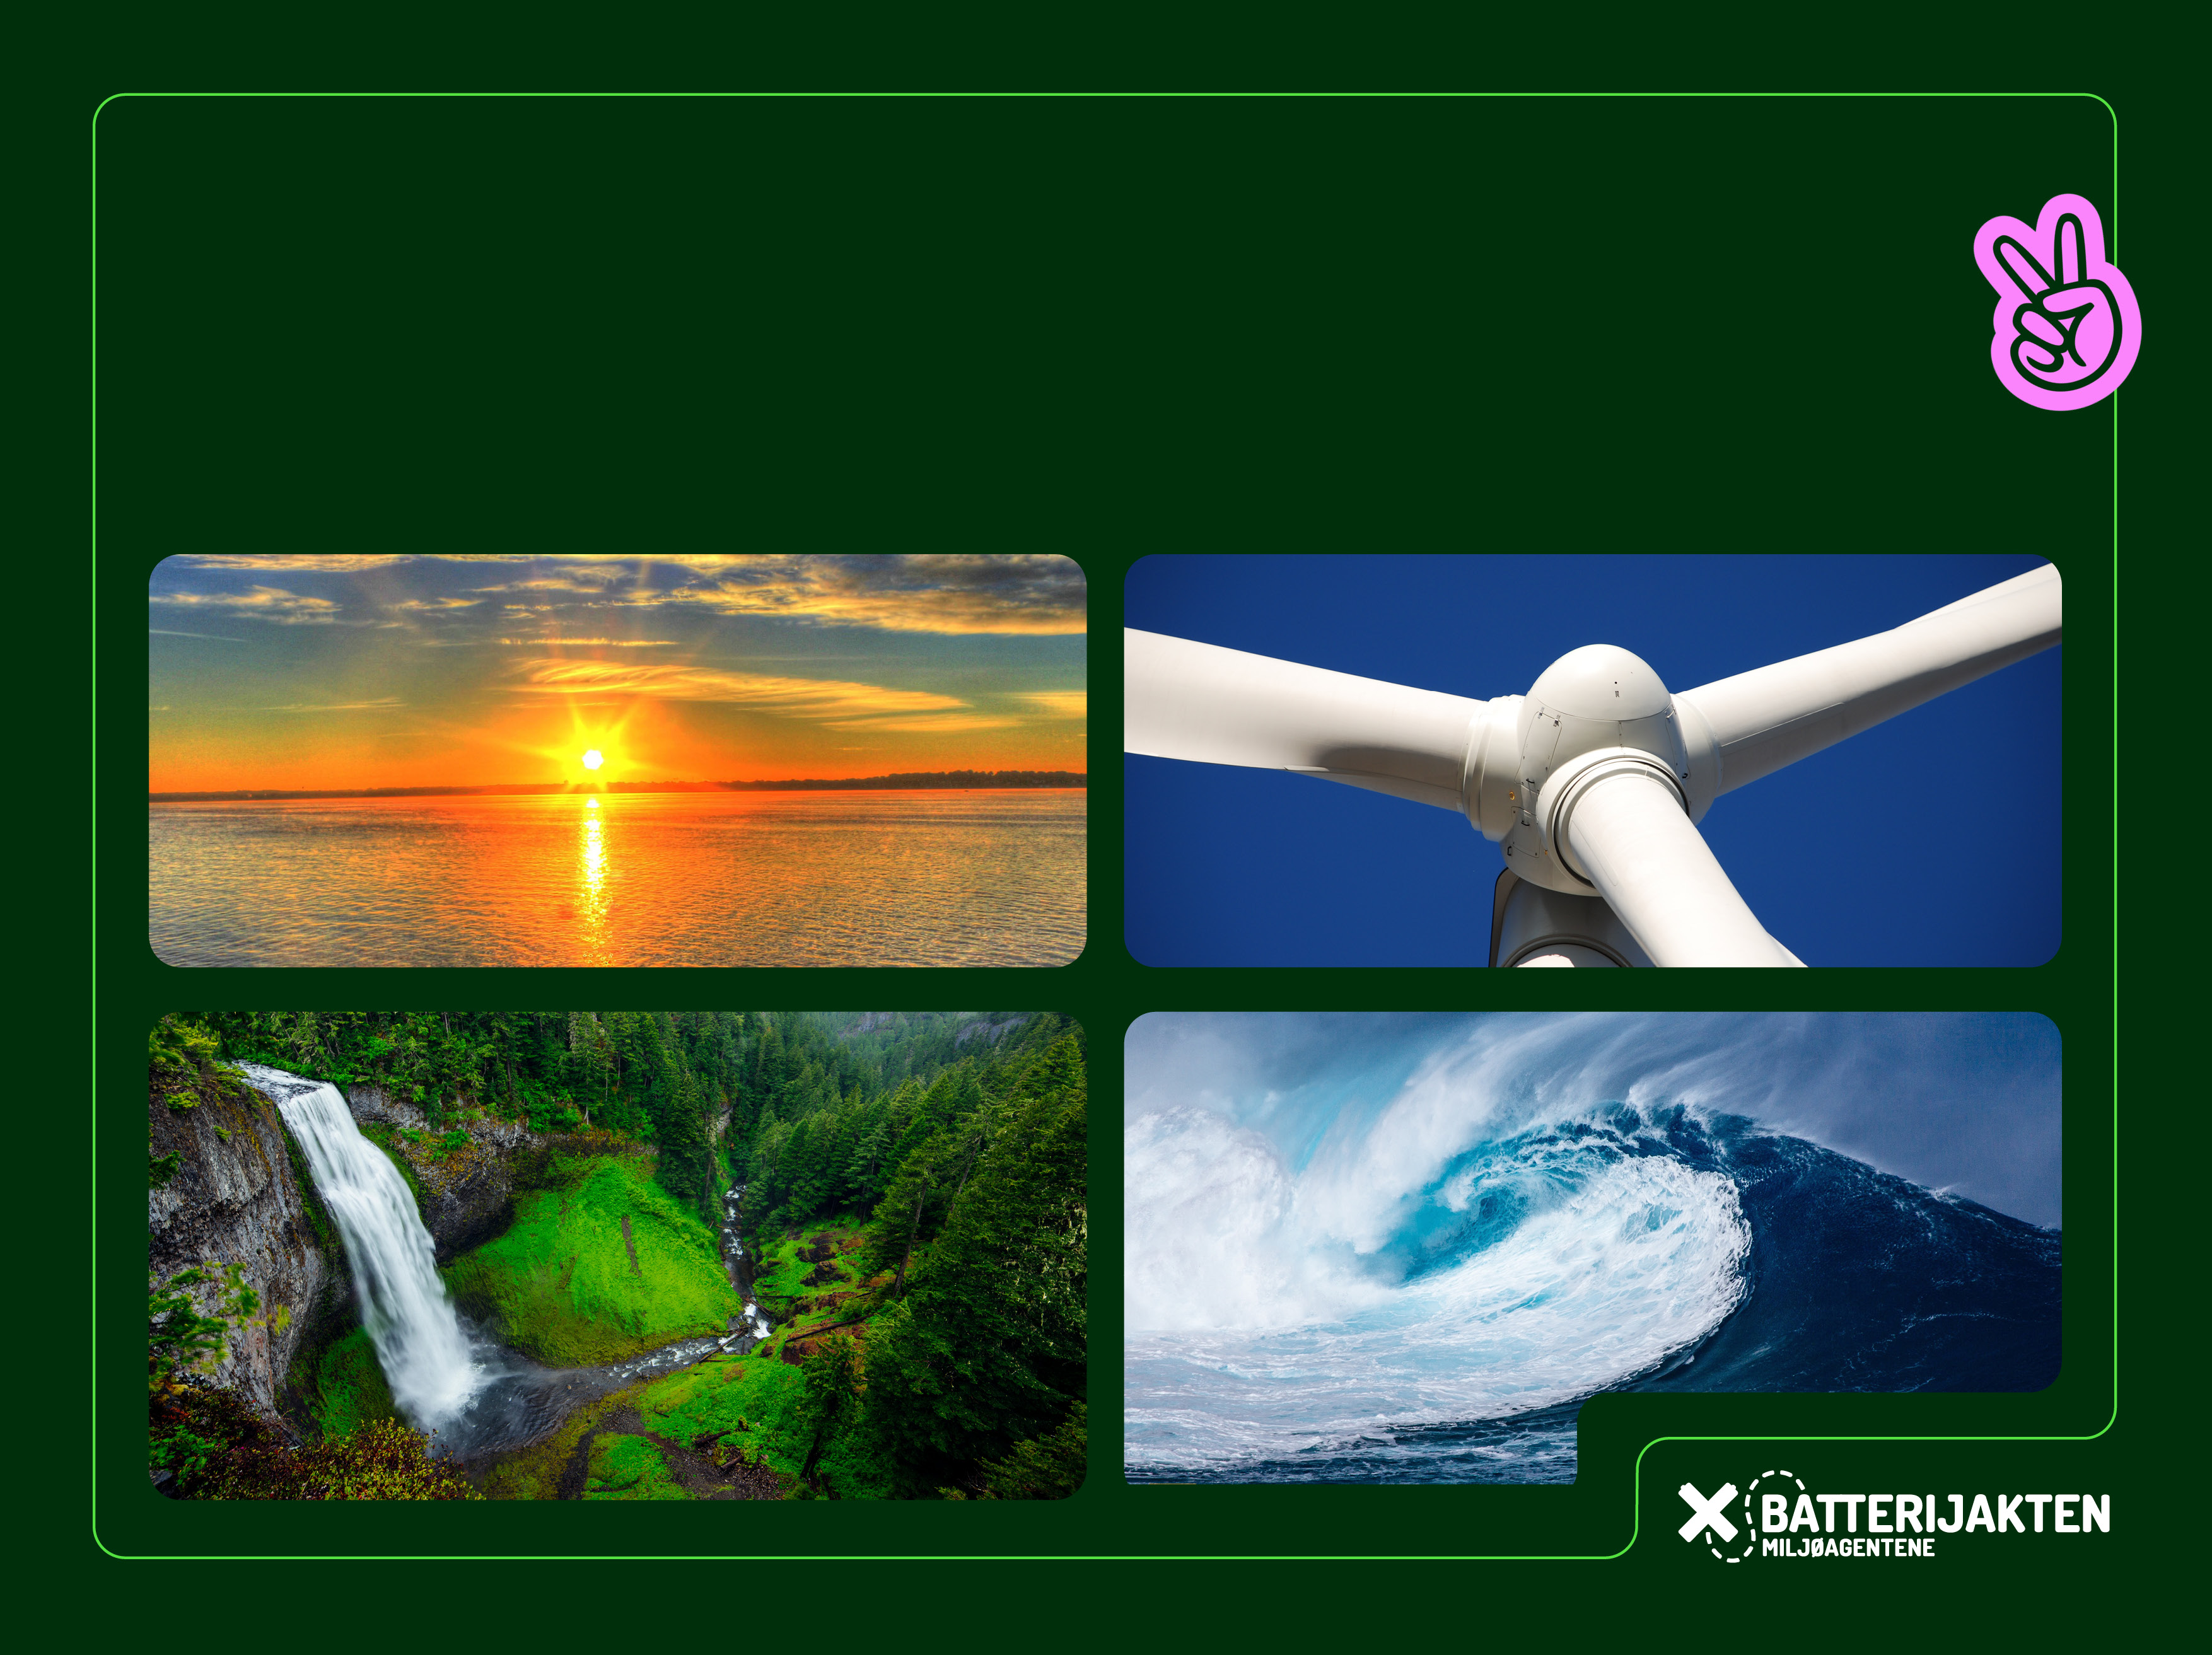
Fornybar
Vi får energi fra flere ulike energikilder.
Noen energikilder er fornybare!
Notes:
Vi får energi fra flere ulike steder. Vi kaller stedene vi får energi fra for energikilder. Noen energikilder kommer vi aldri til å gå tom for så lenge vi mennesker lever på planeten. De kan brukes igjen og igjen. Slik energi kalles fornybar energi. Fornybare energikilder fornyer seg selv i løpet av ganske kort tid.

Slide 6
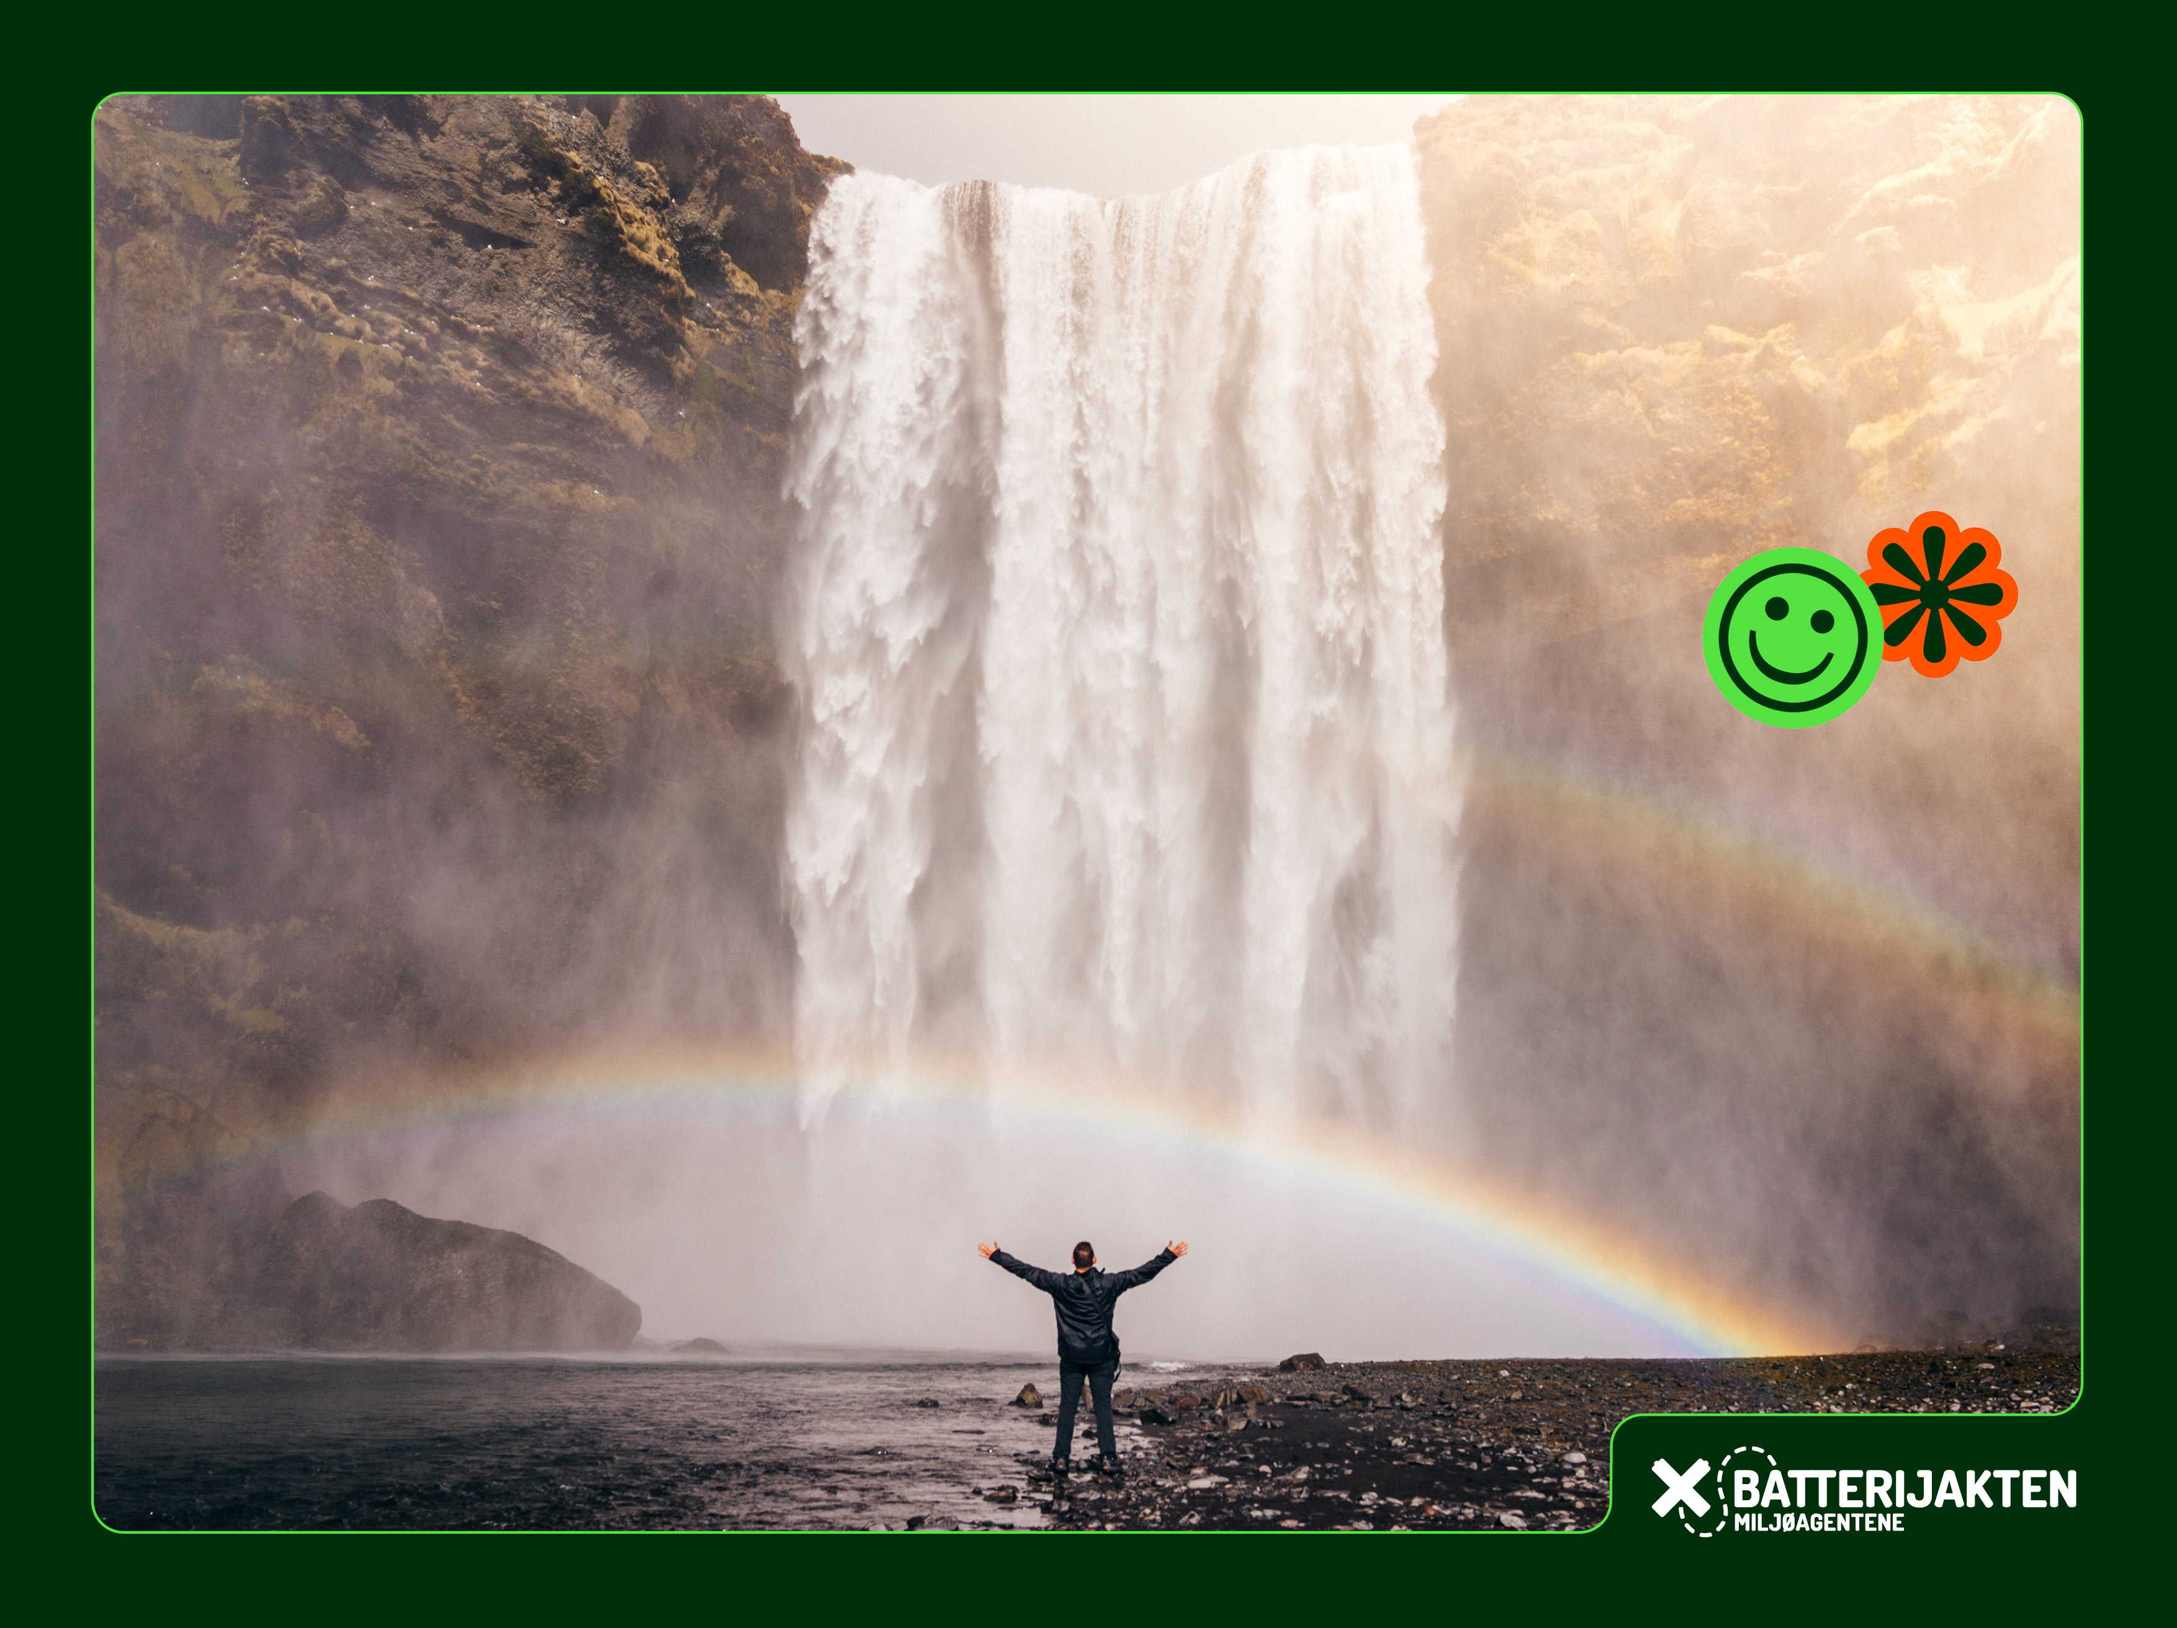
Vi kan for eksempel få fornybar energi fra vann. Vannet i en foss kan brukes til å lage strøm igjen og igjen.
Notes:
Vi kan for eksempel få fornybar energi fra vann. Tenk på en foss. Bevegelsesenergien fra vannet i en foss kan brukes til å lagre elektrisk energi, som gir oss strøm. Vannet i fossen kan brukes igjen og igjen.

Slide 7
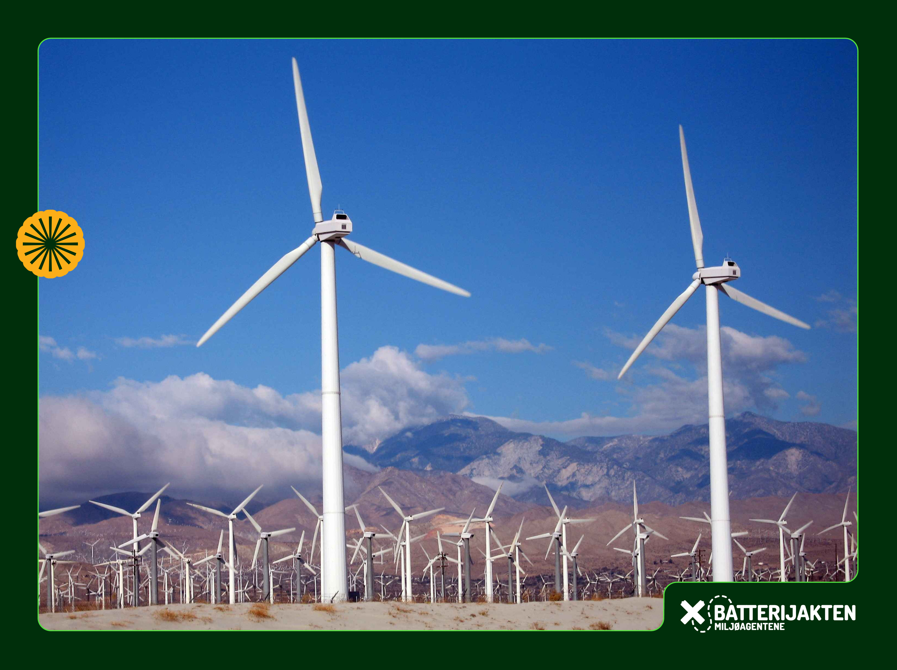
Vind er også fornybar energi. Vi kan lage strøm fra vind ved å bygge vindturbiner. Når vinden får vindturbinen til å snurre rundt, skaper denne bevegelsen strøm.
Notes:
Vind er også fornybar energi. Vi kan lage strøm fra vind ved å bygge vindturbiner (det vi ofte kaller vindmøller). Vinden får vindturbinen til å snurre rundt, og det er denne bevegelsen som skaper strøm.

Slide 8
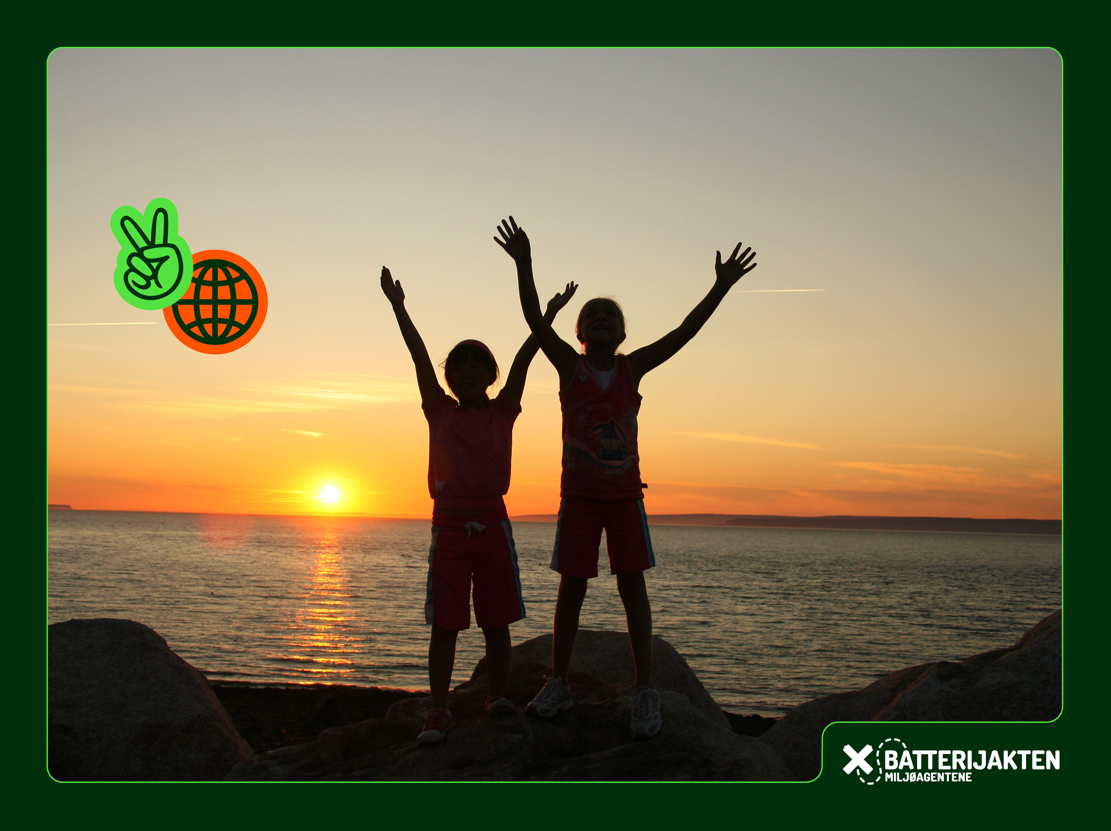
Men vet du hva som er den aller viktigste fornybare energikilden vi har? Det er sola. Uten sola hadde vi ikke hatt de andre energikildene våre.
Notes:
Men vet du hva som er den aller viktigste fornybare energikilden vi har? Det er sola. Uten sola hadde vi ikke hatt de fleste andre enerkildene våre.

Slide 9
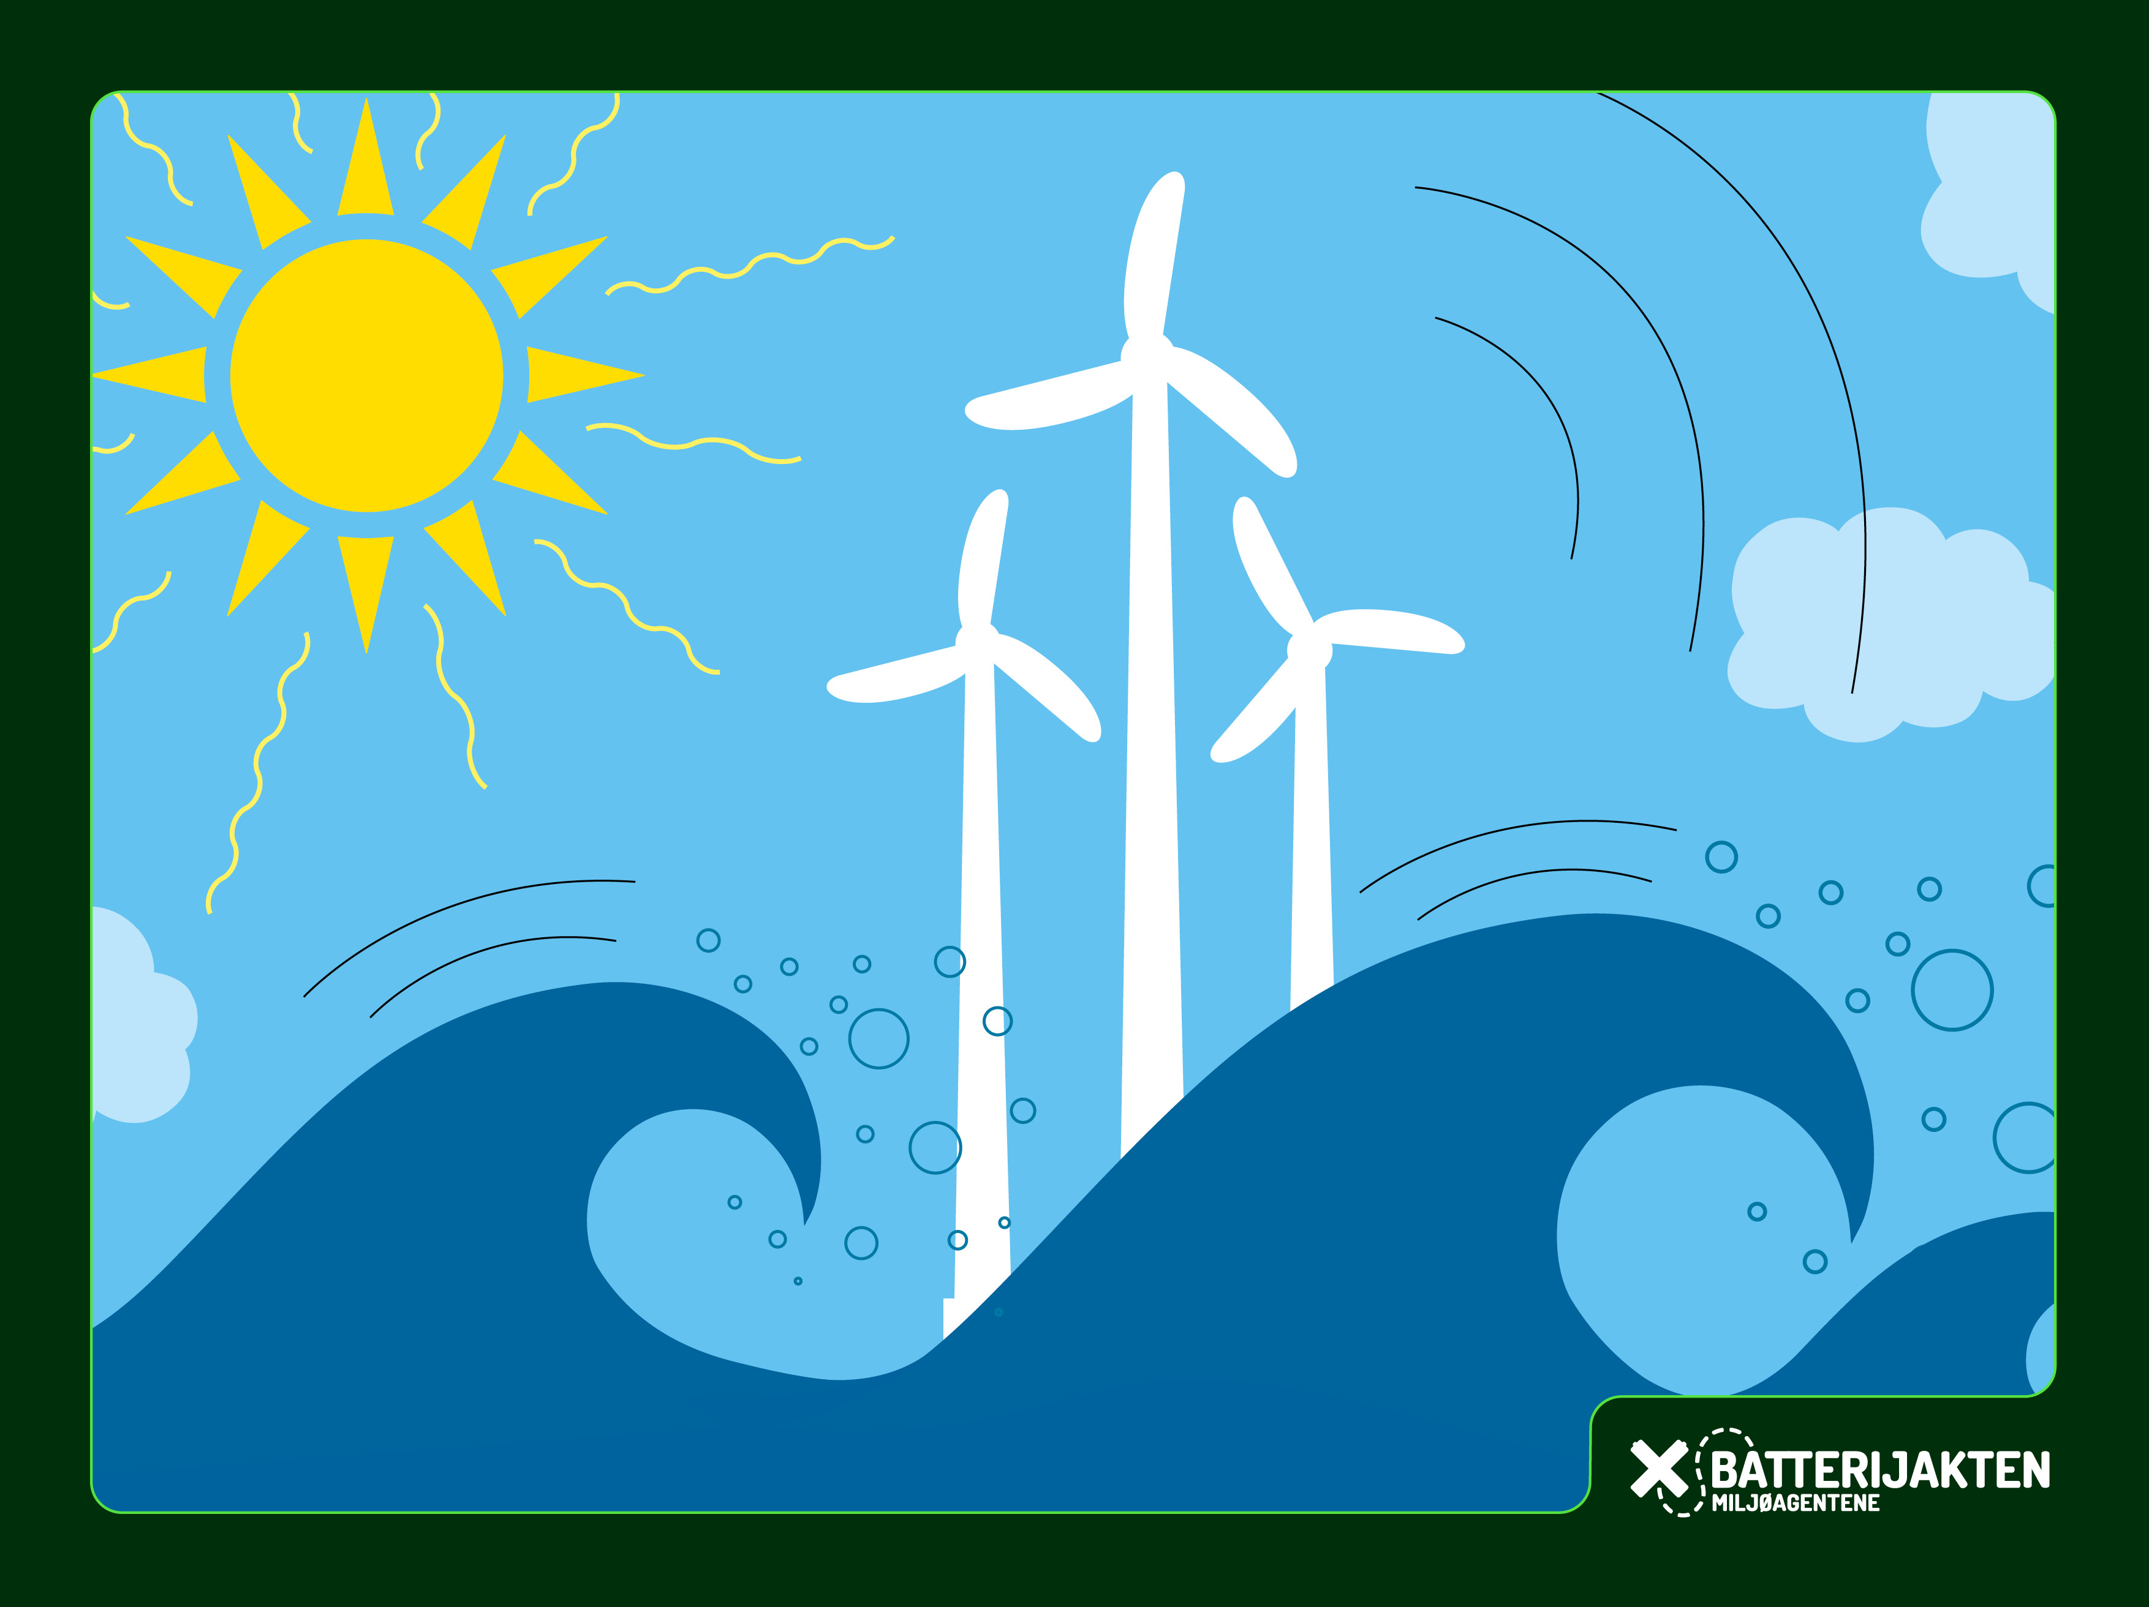
Det er sola som varmer opp lufta, og det er det
som gjør at vi får vind. Vinden skaper bølger i havet.
Notes:
Det er sola som varmer opp lufta, og det er det som gjør at vi får vind. Vinden skaper bølger i havet.

Slide 10
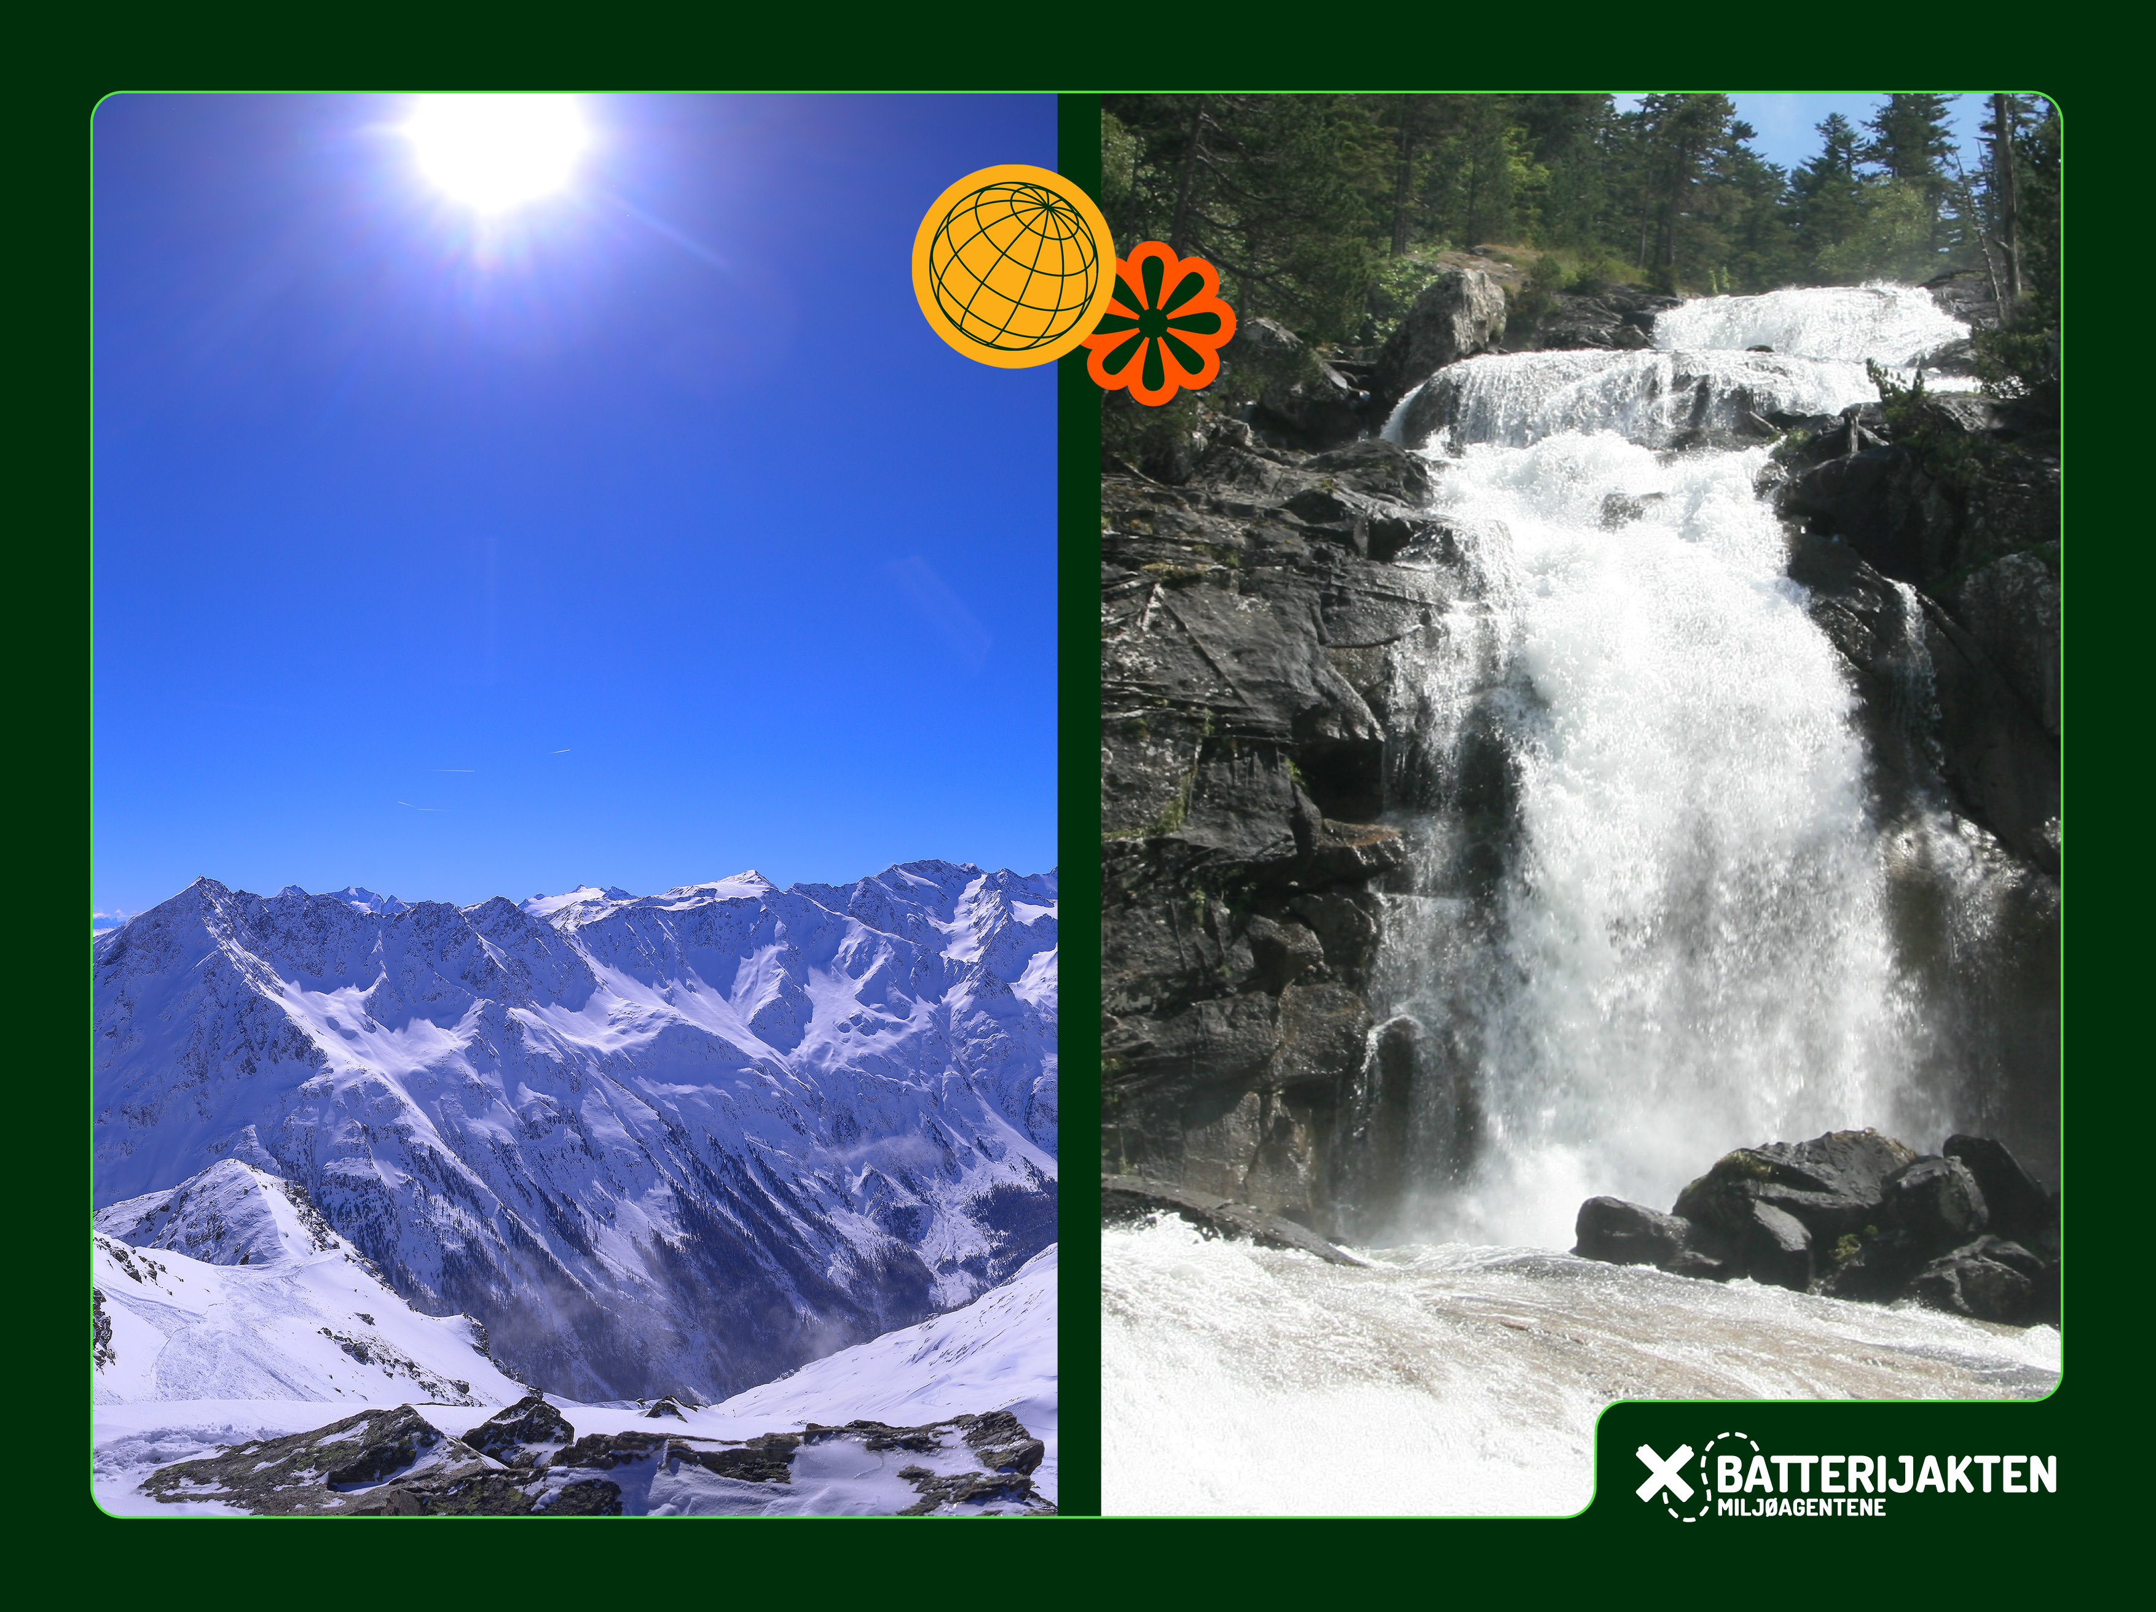
Når sola varmer snøen og isbreene om våren, får vi kraftigere fosser, og dermed mer energi.
Notes:
Sola skaper også bevegelse i vannet ved å varme det opp. Når sola varmer snøen og isbreene om våren, får vi kraftigere fosser, og dermed mer energi.

Slide 11
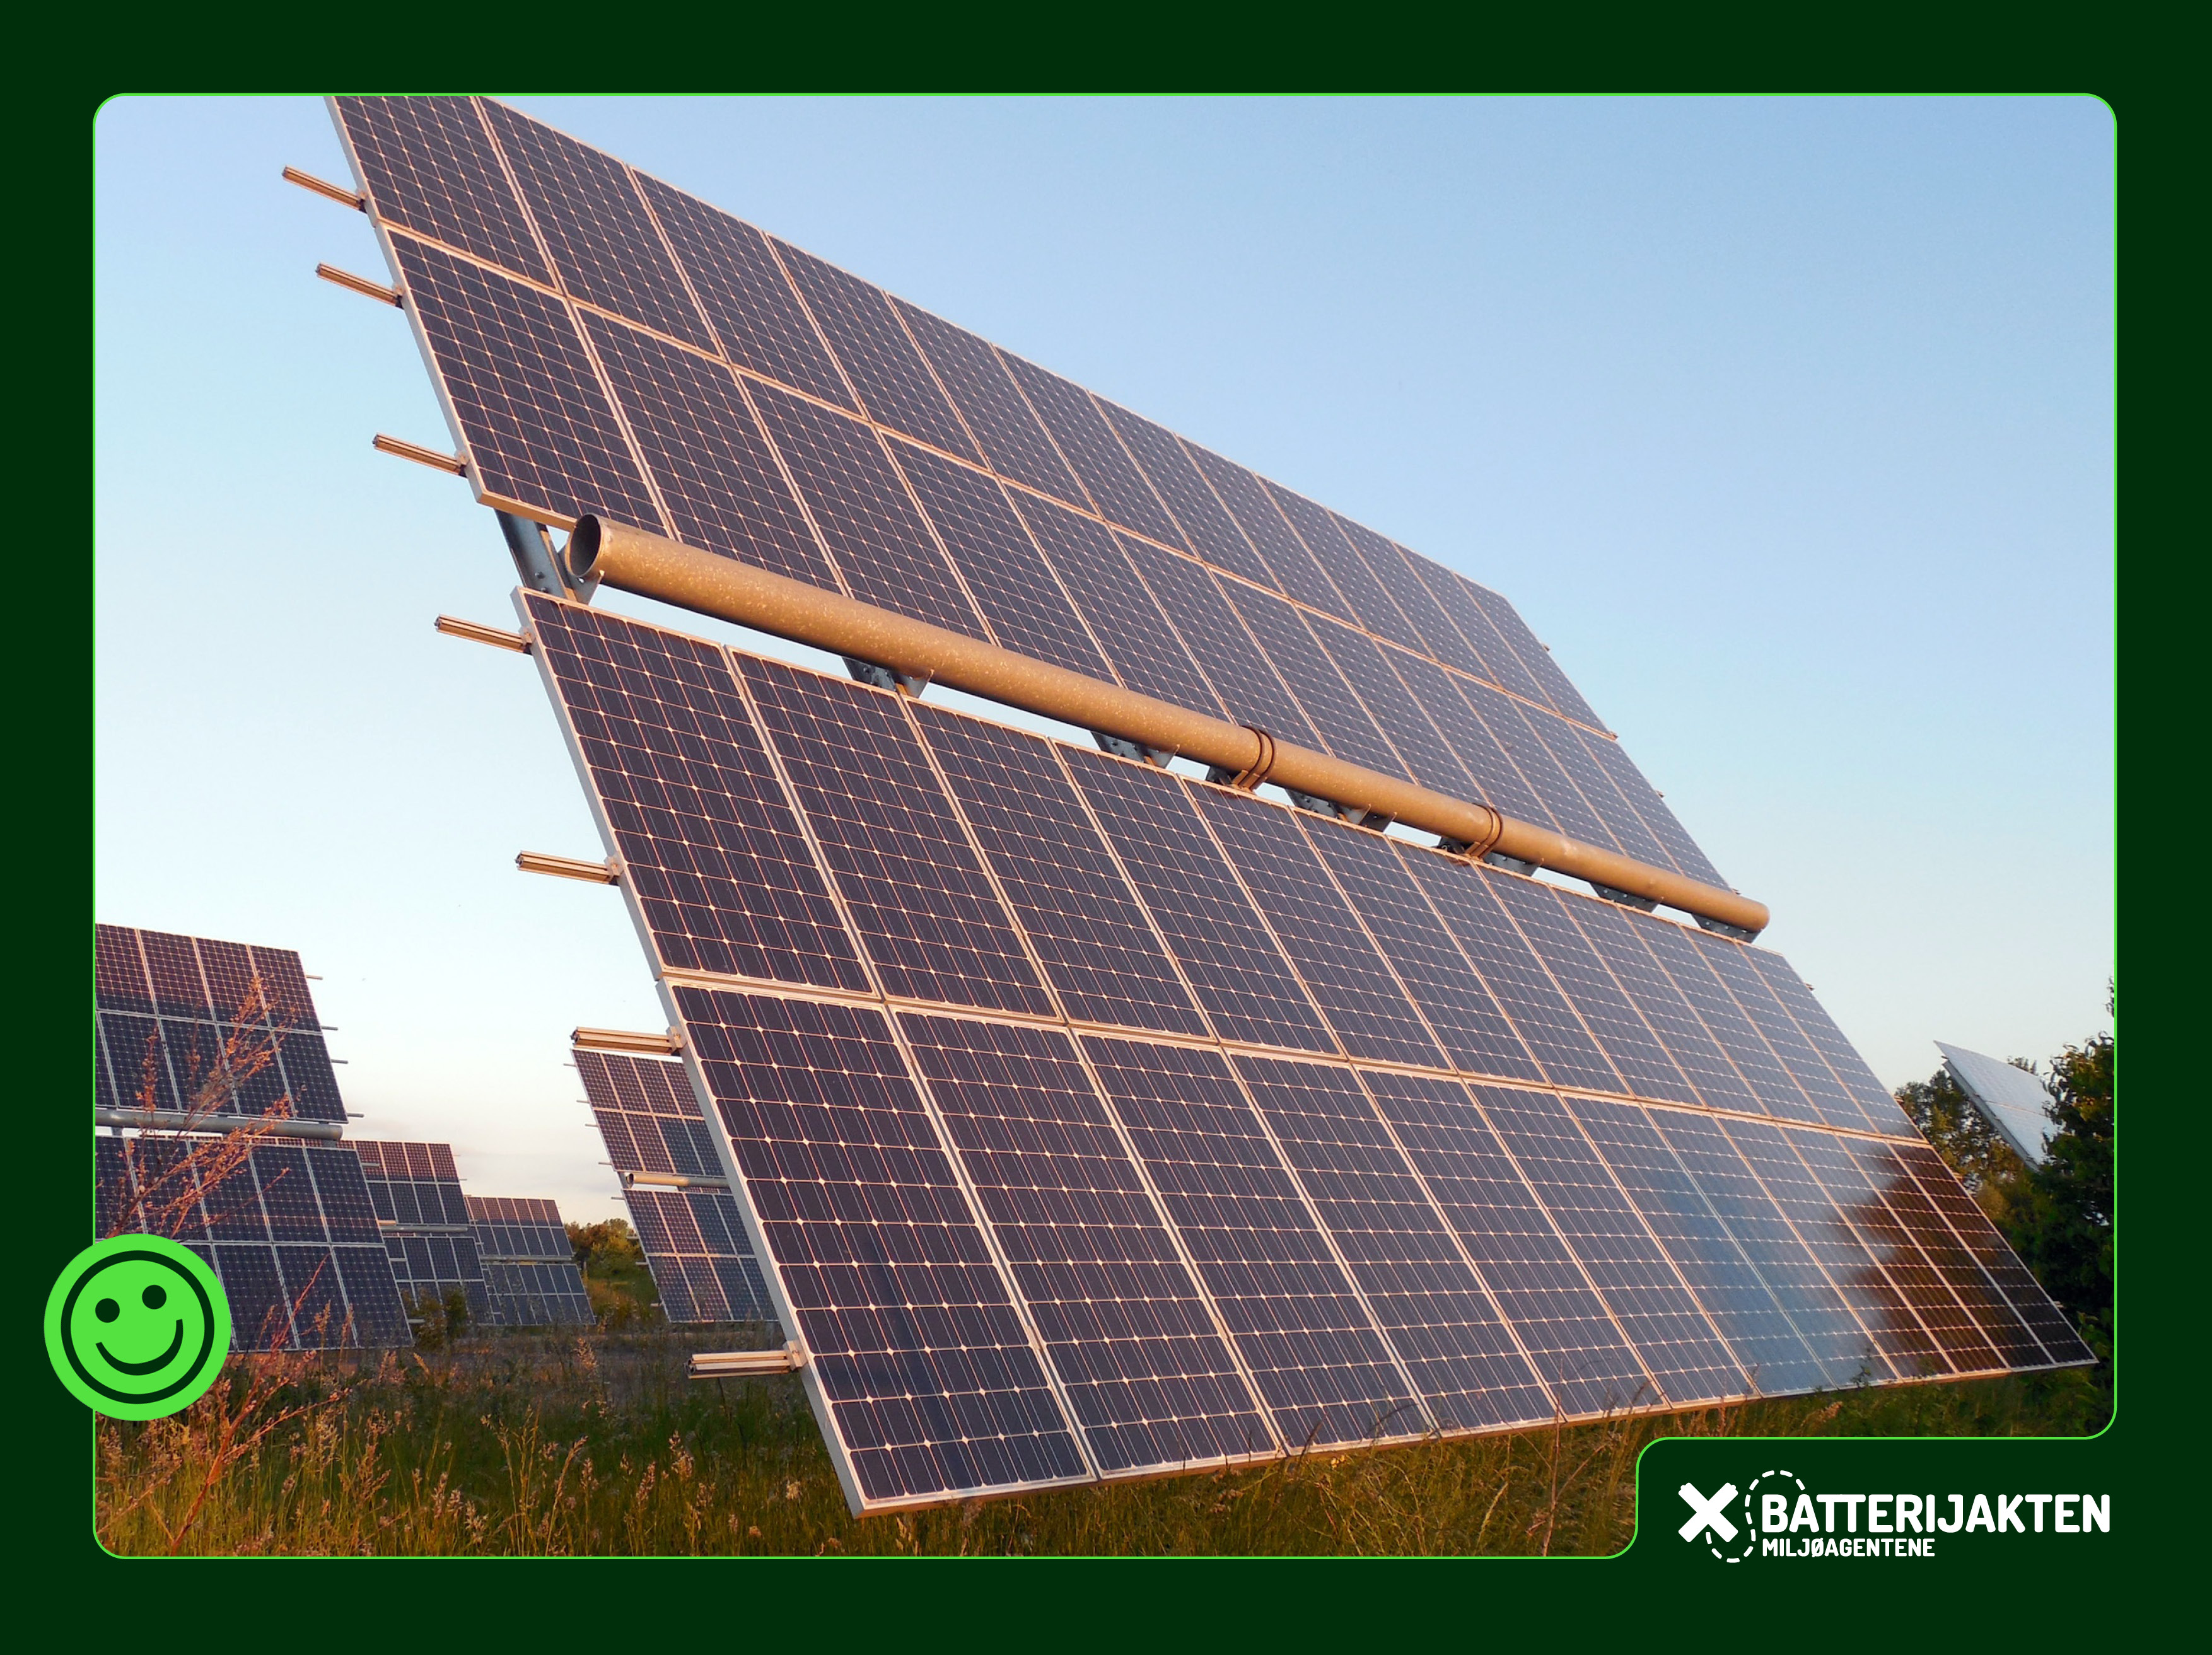
Energien fra sola kan også gjøres om til strøm gjennom solcellepaneler.
Notes:
Energien fra sola kan også gjøres om til strøm gjennom solcellepaneler.

Slide 12

Energi-lek: vindmøller i vinden eller bølgekraft
Notes:
Vindmøller i vinden: Stå med armene ut som robotblader. Når lærer sier «sterk vind», snurrer de fort. Når lærer sier «svak vind», snurrer de sakte.
Bølgekraft: Stå på rekke eller i en sirkel. Start en bølgebevegelse (armene opp og ned). Send bølgen videre helt rundt klassen. Klarer dere få den til å gå frem og tilbake?

Slide 13
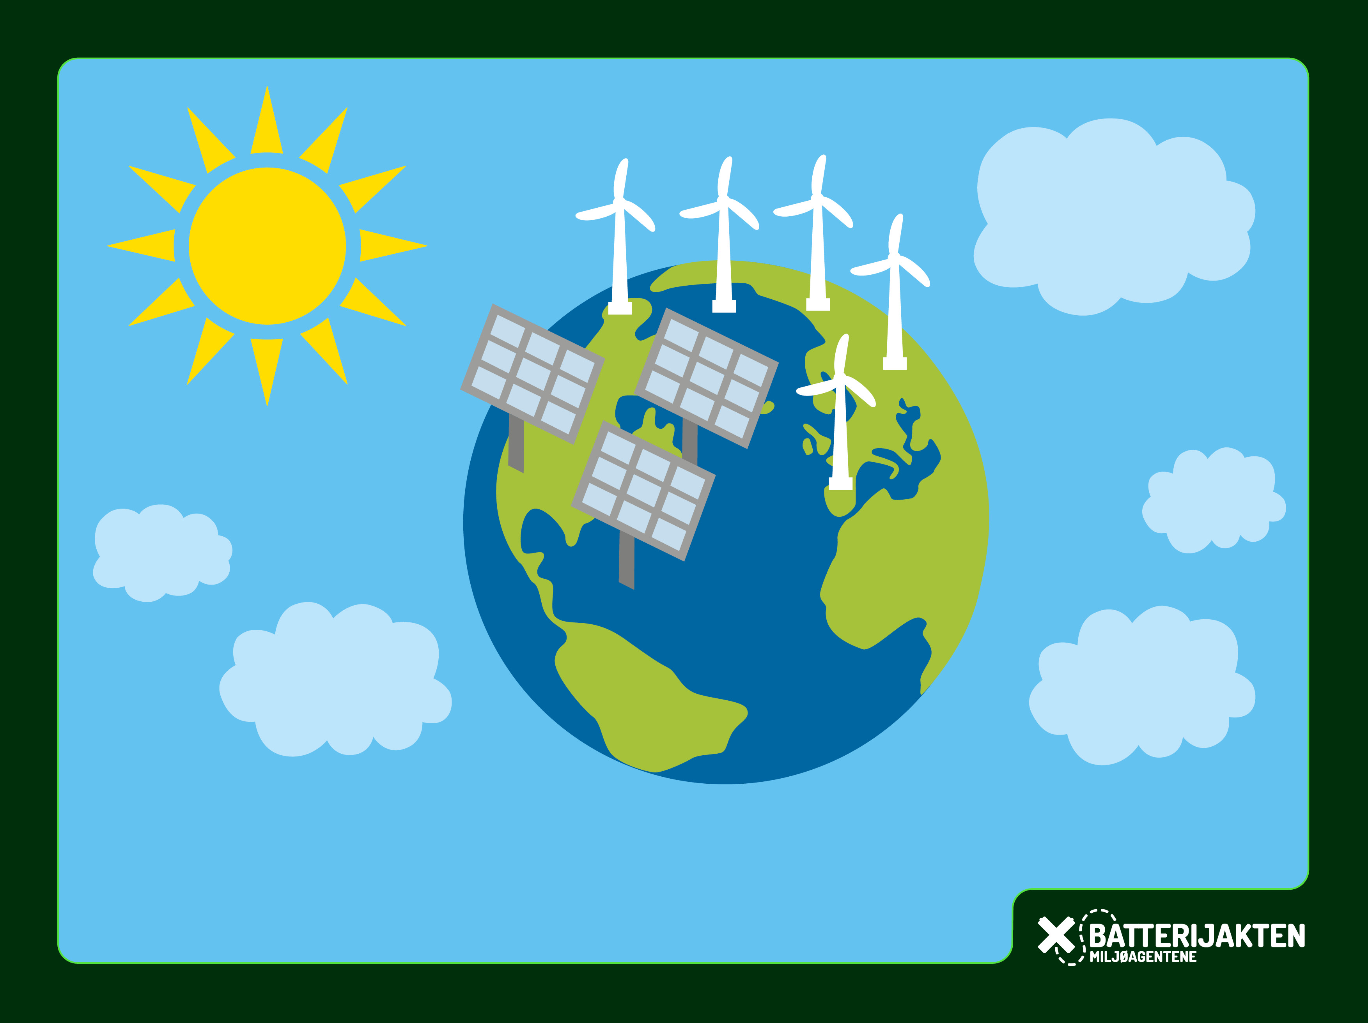
Fornybare energikilder er de mest miljøvennlige vi har fordi de ikke slipper ut klimagasser. Hvilke fornybare energikilder vet dere om nå?
Notes:
Fornybare energikilder er de mest miljøvennlige vi har fordi de ikke slipper ut klimagasser –klimagassene gjør jorda varmere og skaper klimaendringer.

Slide 14
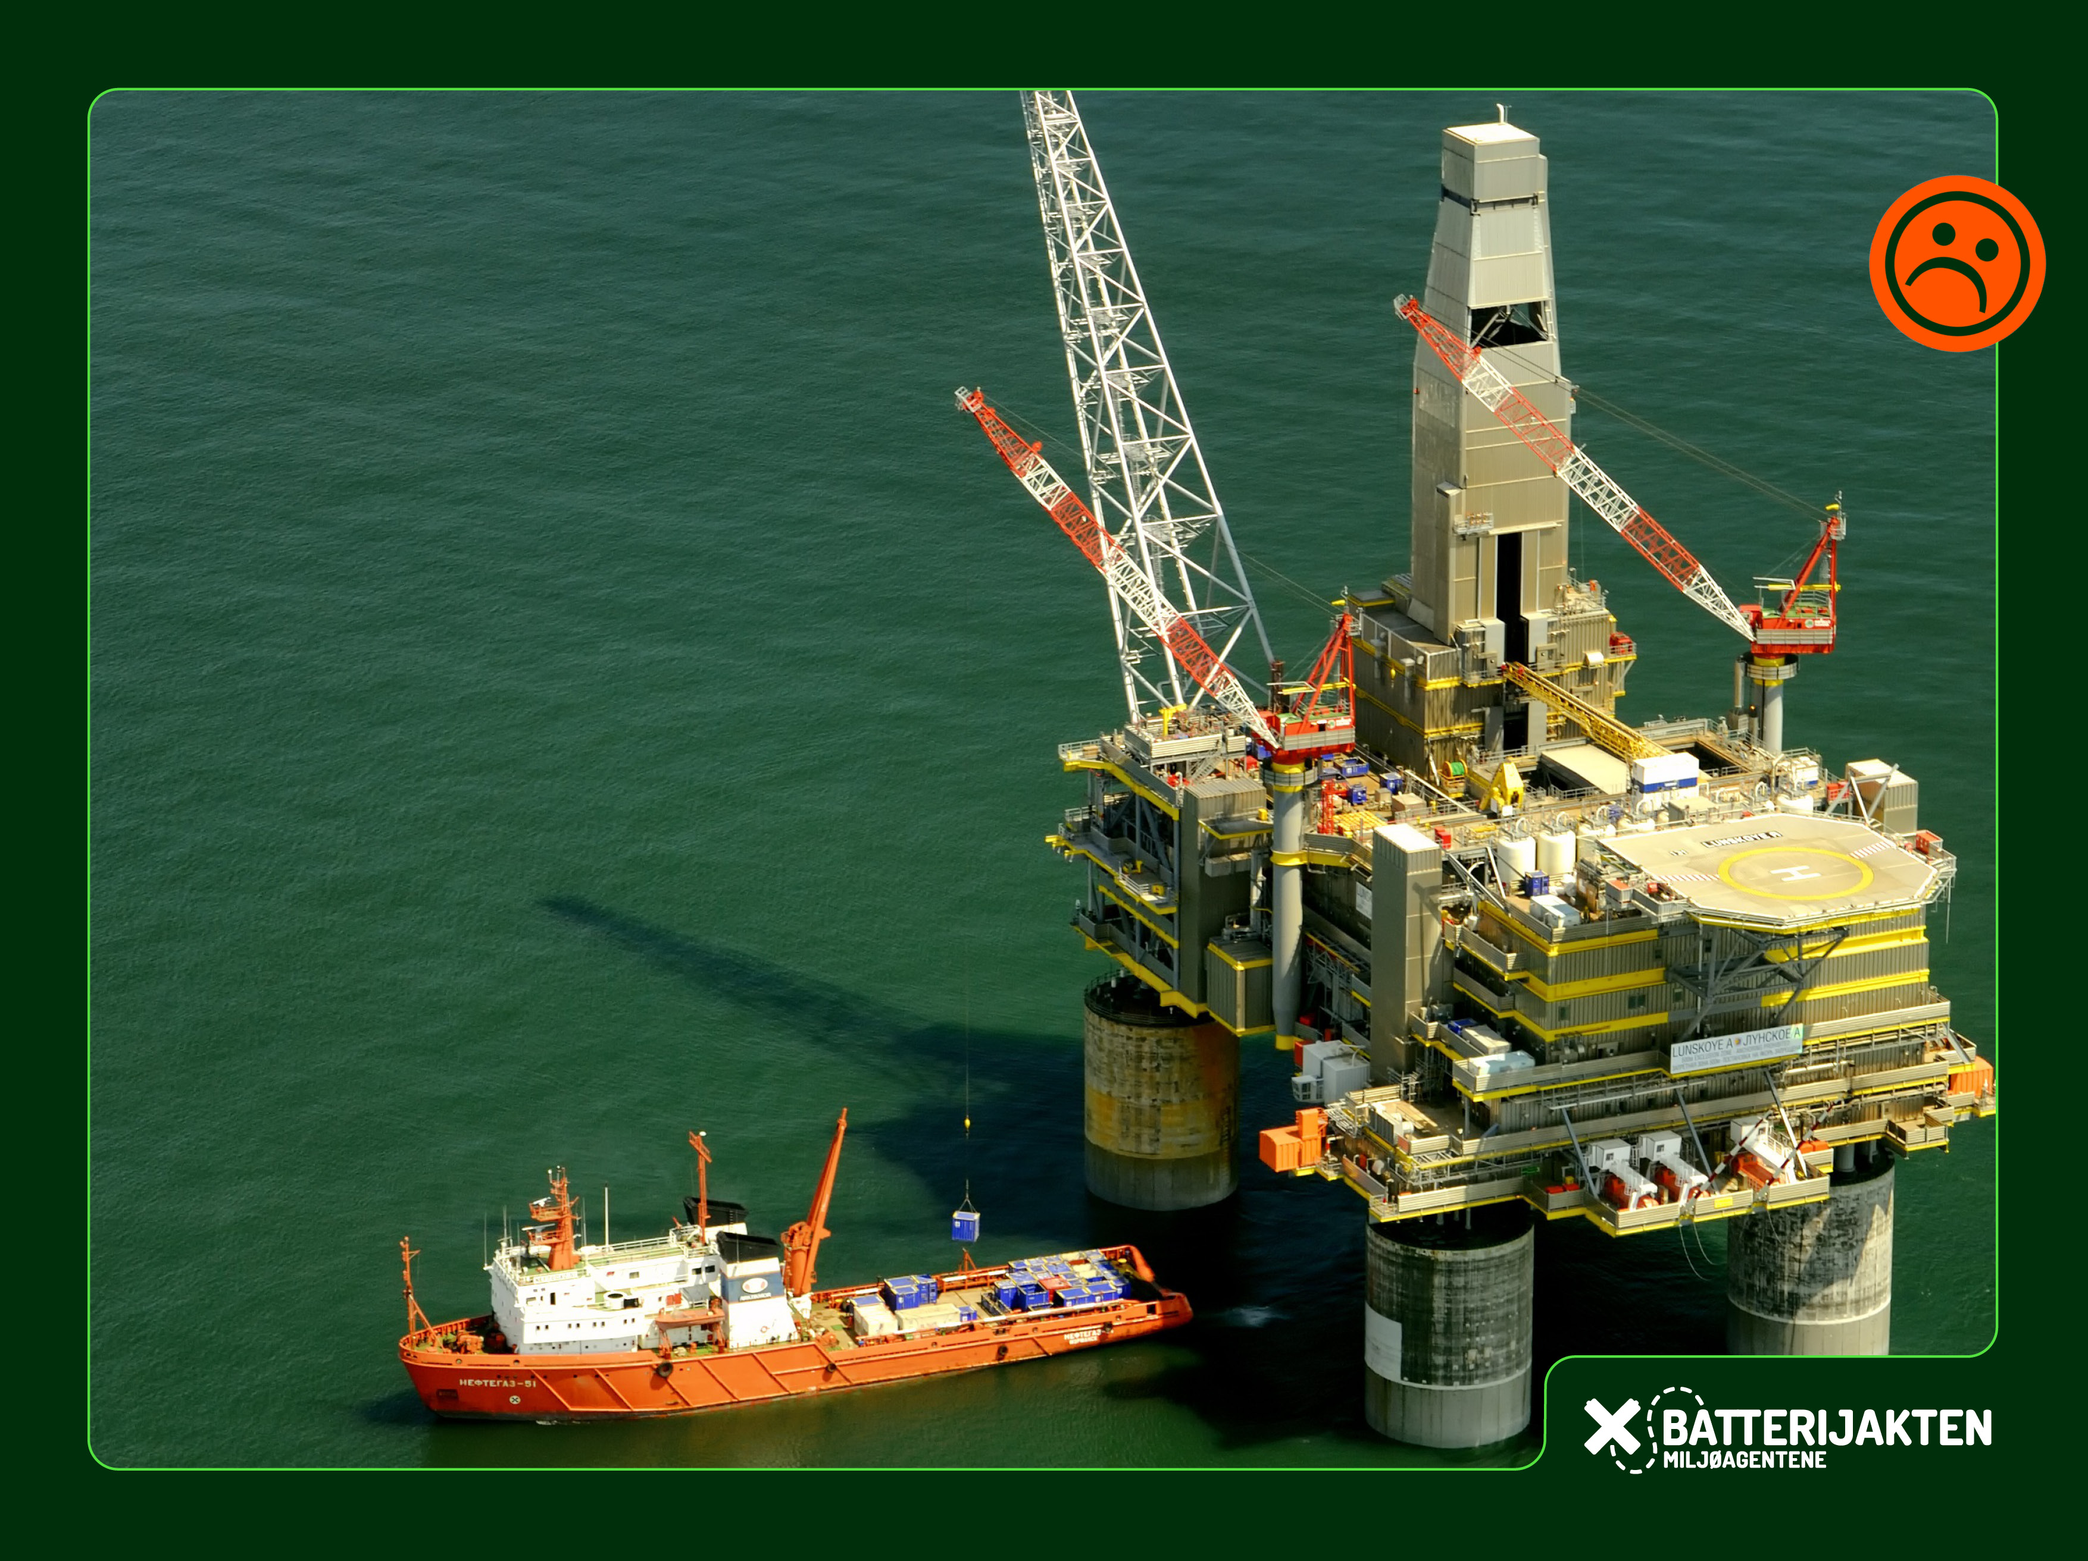
Fossil
energi
Vi har også fossile
energikilder. Disse er ikke fornybare – det vil si at de kan ta slutt.
Notes:
Vi har også fossile energikilder. Disse er ikke fornybare – det vil si at de kan ta slutt.

Slide 15
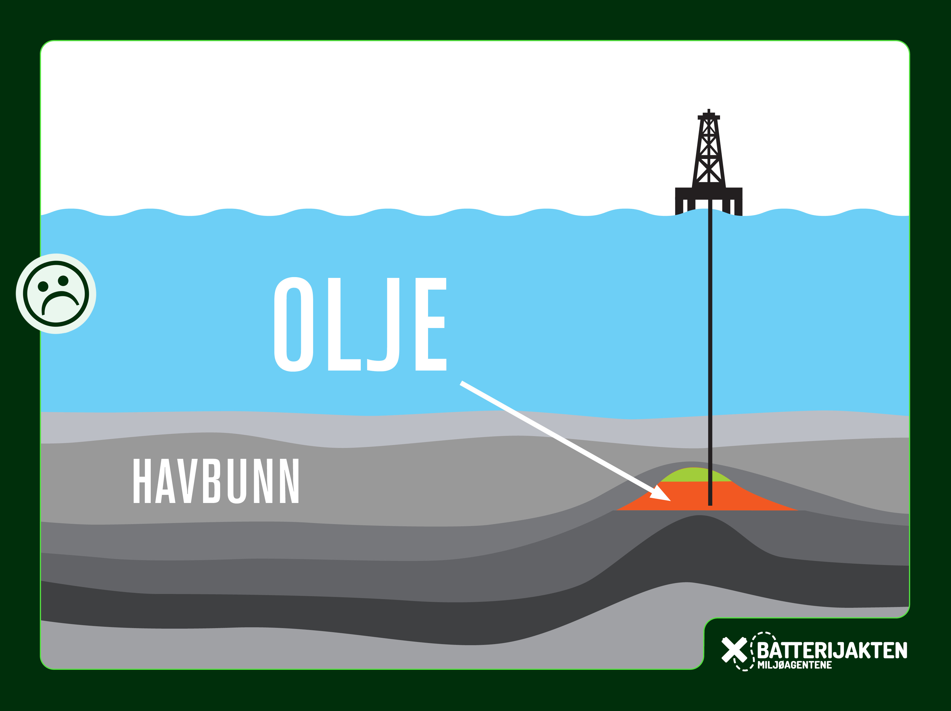
Fossile energikilder er olje, kull og gass.
Disse har blitt til ved at plante- og dyrerester har ligget
dypt nede i jorda over millioner av år, og sakte, men
sikkert blitt omformet til olje, kull, og gass.
Notes:
Fossile energikilder er olje, kull og gass. Disse har blitt til ved at plante- og dyrerester har ligget dypt nede i jorda over millioner av år, og sakte, men sikkert blitt omformet til olje, kull, og gass ved hjelp av trykk og varme.

Slide 16
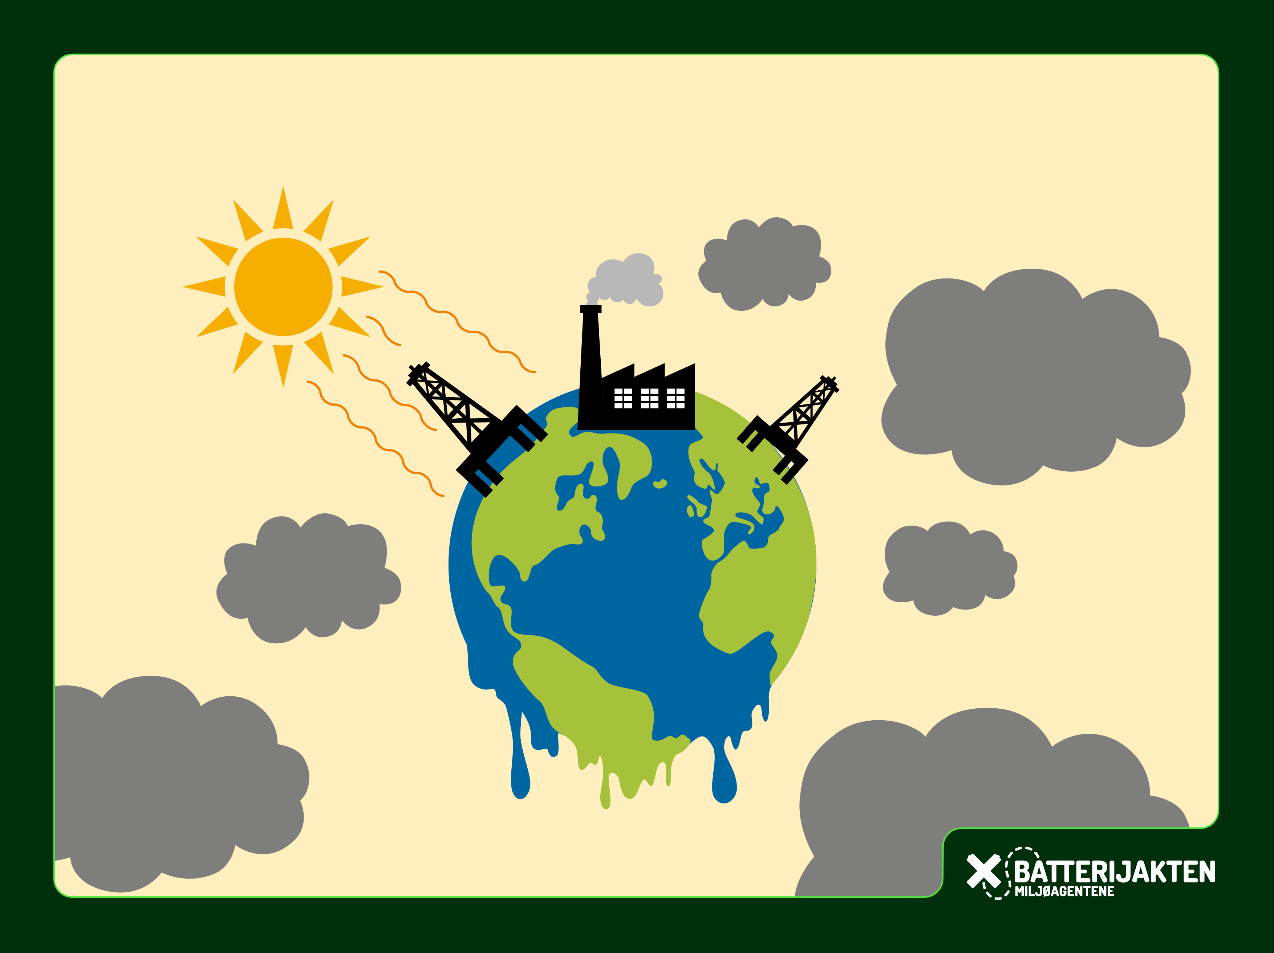
Disse er ikke bra for miljøet vårt. De slipper ut mye av klimagassen CO2, og det bidrar til mer klimaendringer.
Notes:
Disse er ikke bra for miljøet vårt. De slipper ut mye av klimagassen CO2, og det bidrar til mer klimaendringer.

Slide 17
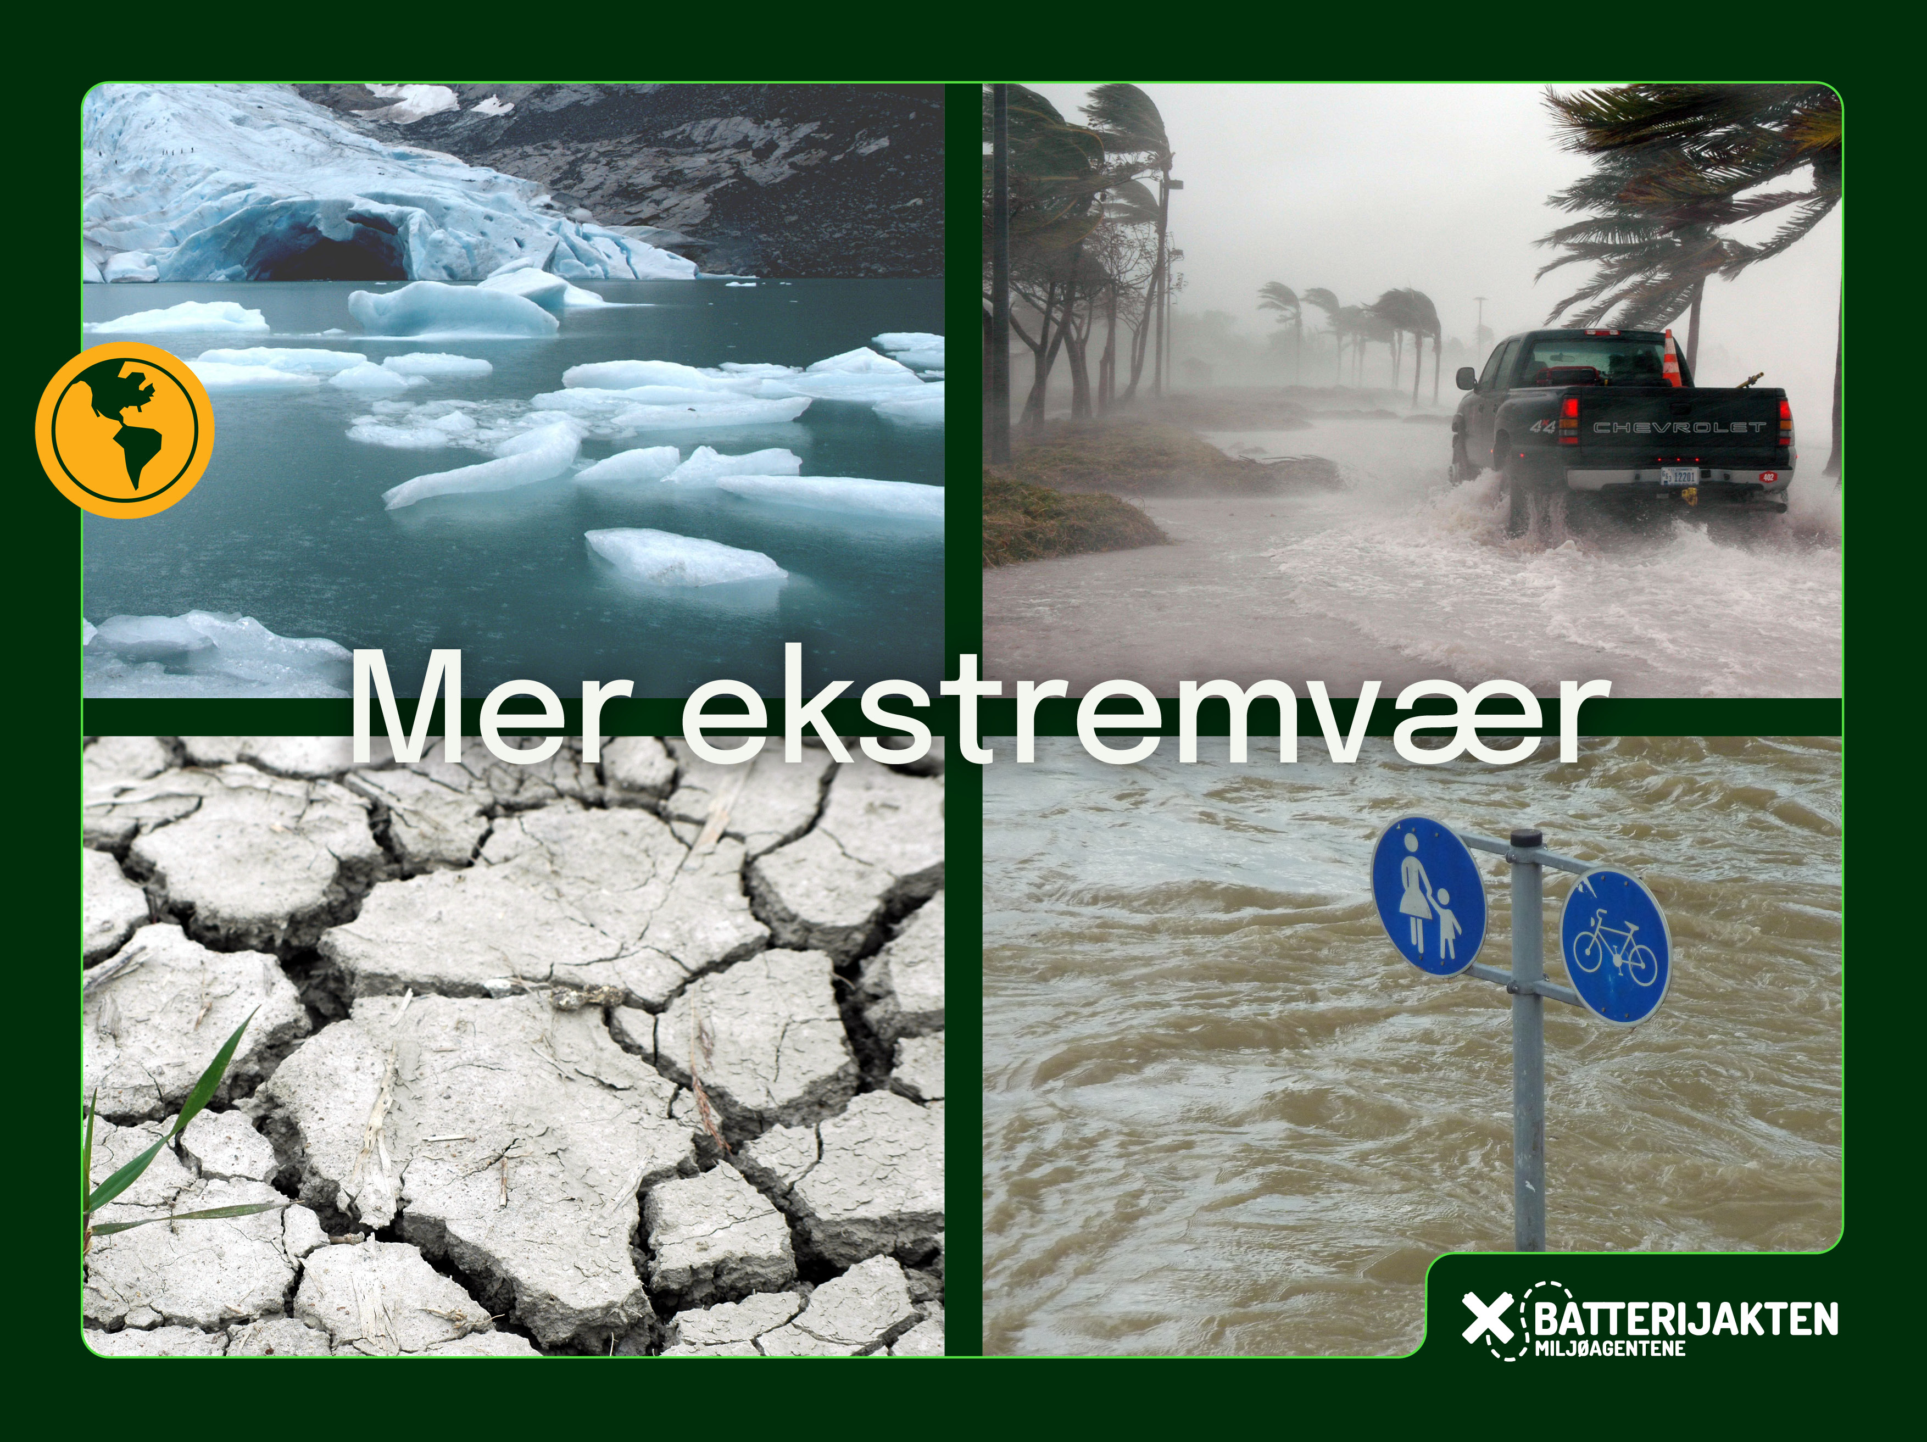
Notes:
Klimaet på jorda er alltid i endring, men har begynt å endre seg raskere enn naturen tåler fordi vi bruker fossile energikilder. Du har kanskje fått med deg at det er mer ekstremvær enn før. Det blir mer flom, mer tørke og kraftigere vinder.

Slide 18
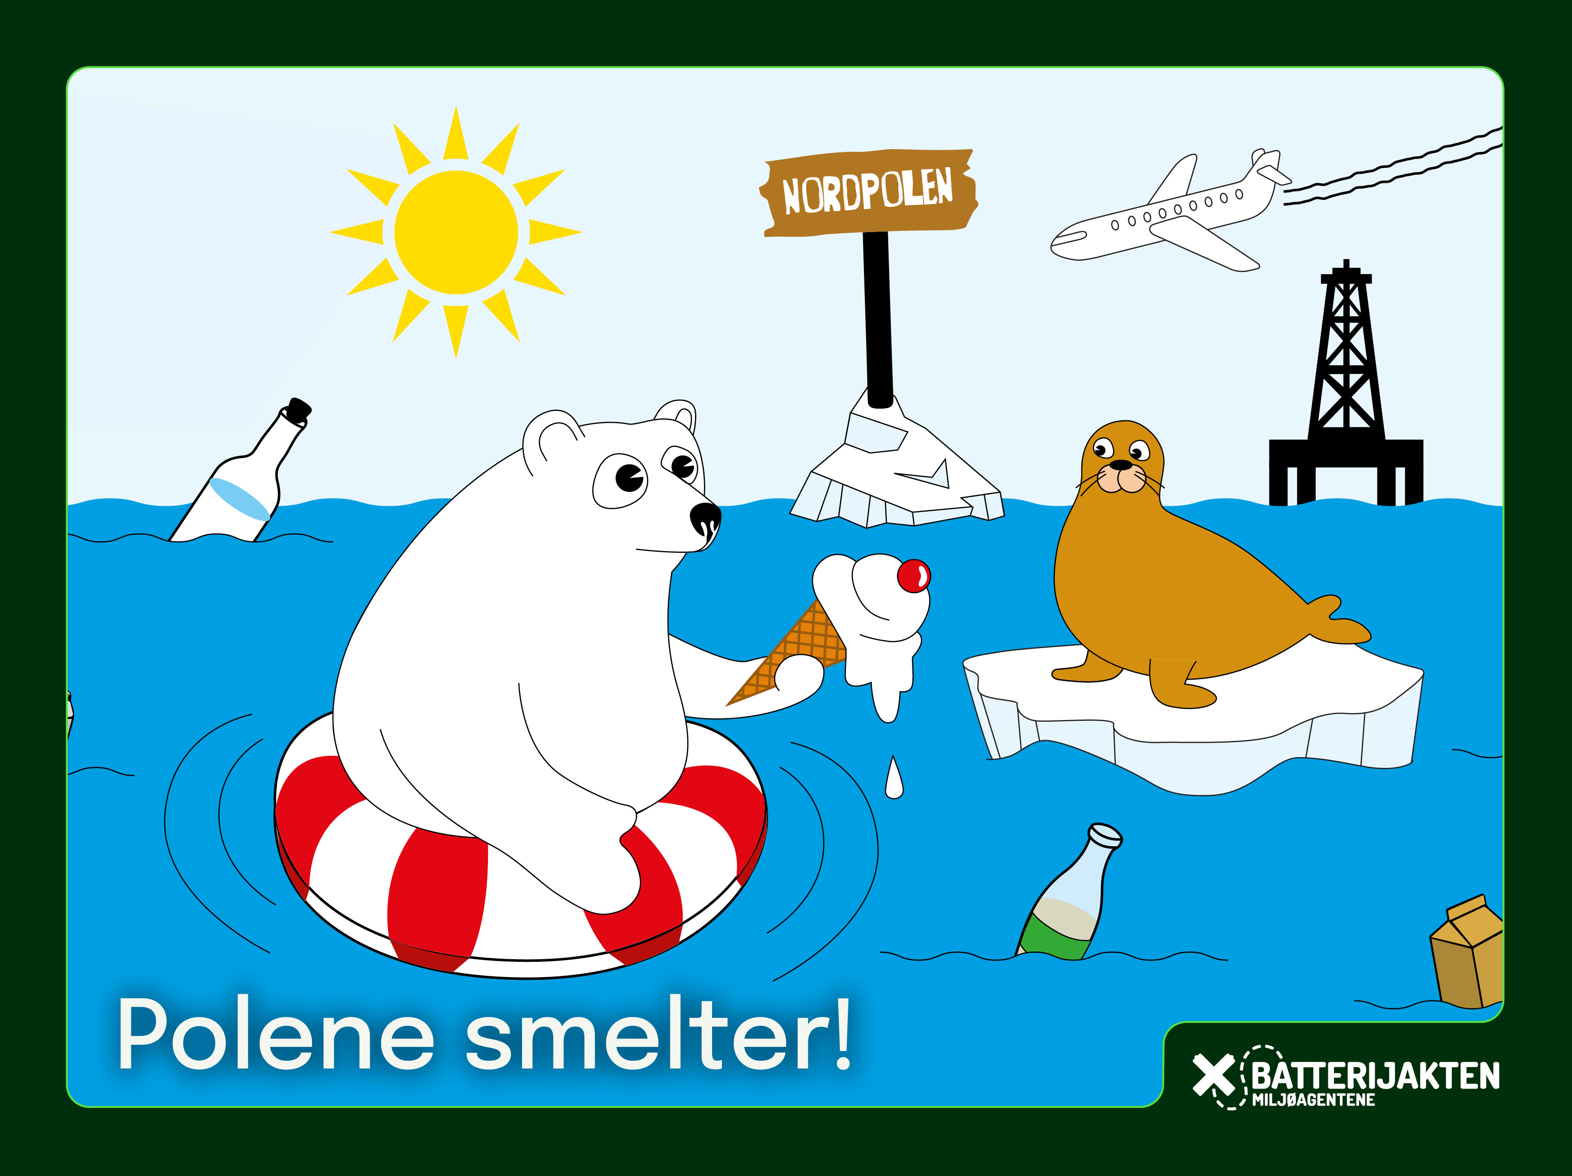
Notes:
Klimaendringene gjør også at isen på polene smelter, slik at havet stiger. Med mer klimaendringer, er det mange mennesker og dyr som får det vanskeligere. Mange dyr dør eller står i fare for å bli utryddet, og mange mennesker mister hjemmene sine.

Slide 19
Derfor er det viktig at
vi bruker mindre fossil energi, som leder til klimaendringer, og bruker mer fornybar energi
i stedet.
Vet dere om andre ting som er bra for miljøet?
Notes:
Derfor er det viktig at vi bruker mindre fossil energi, som leder til klimaendringer, og bruker mer fornybar energi i stedet.

Slide 20
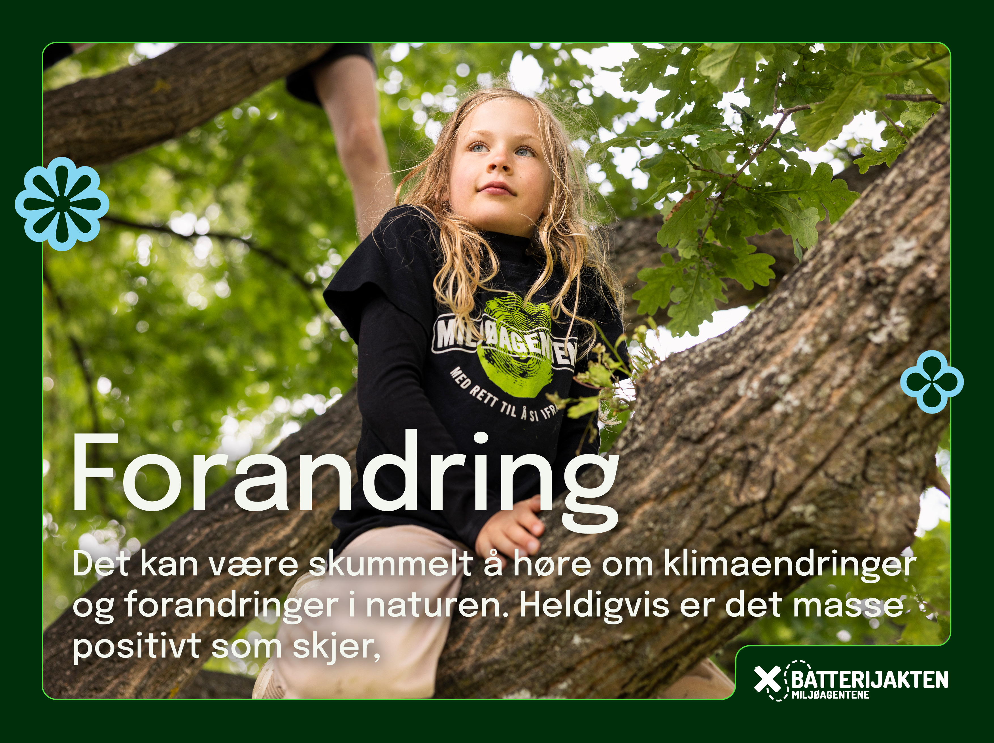
Notes:
(Det går også an å ha denne siste delen som en egen økt.) Det kan være skummelt å høre om klimaendringer og forandringer i naturen. Heldigvis er det masse positivt som skjer, og vi kan være med på å skape forandring, slik at det ikke blir så mye klimaendringer.

Slide 21

Notes:
I løpet av disse ukene har vi allerede lært om mye vi kan gjøre. Ombruk av ting og klær leder til mindre klimagasser enn å lage nye ting. Fossilbiler og fly slipper også ut klimagasser, så det er bra å bruke det mindre.

Slide 22
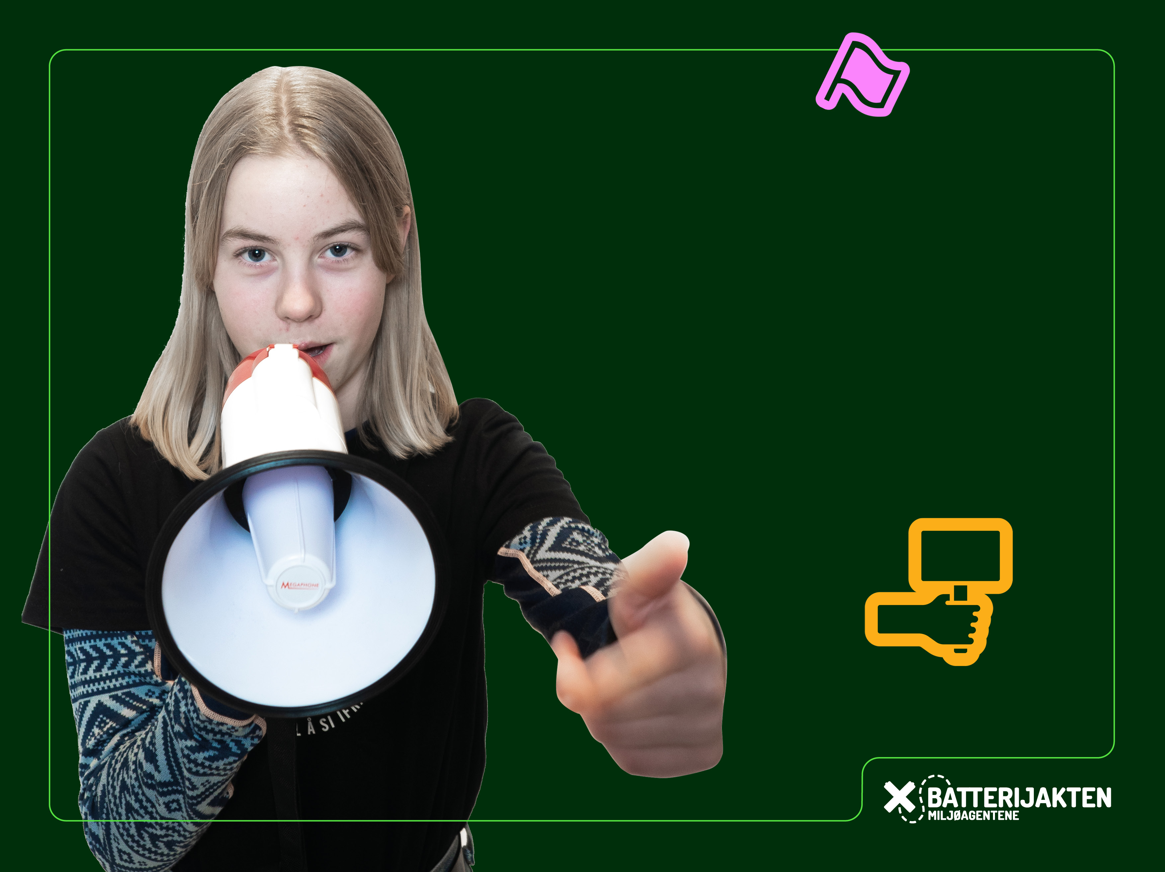
Barn har rett til å bli hørt!
I grunnloven står det at barn har rett til å bli hørt i saker som gjelder dem selv. Alle som bor i Norge, må følge grunnloven.
Notes:
Vi får også stadig mer fornybar energi, og det er veldig bra. Men forandring skjer ikke av seg selv. Politikere – de som bestemmer – må også gjøre mye for at vi skal slippe ut mindre klimagasser. Det er politikere som bestemmer hvor mye penger vi skal bruke på fossil energi og fornybar energi. Og hvor lett det skal være å gjenvinne. Men politikere bestemmer ikke helt på egenhånd. Politikerne i Norge må høre på hva alle som bor i landet har å si.
Selv om du ikke får stemmerett før du blir 18 år, så har også barn rett til å bli hørt, og kan si sin mening til de som bestemmer. Også du! (Det får dere mulighet til i denne ukas ukesoppdrag)
I grunnloven står Norges viktigste lover. Alle som bor i Norge, må følge grunnloven. I grunnloven står det at barn har rett til å bli hørt i saker som gjelder dem selv. Miljø og klima handler på mange måter om barn. Fordi det er barna som skal arve jordkloden og bo her lengst.

Slide 23


Ukens forandringstips: lokalsamfunnet
Nå har dere vært flinke batterijegere. Hva med å få flere til å bli batterijegere utenfor eget hjem? Heng opp en plakat på butikken eller kontakt et idrettslag. For flere tips se batterijakten.no/tips-til-jakten. Husk at dere får poeng for dette oppdraget om dere registrerer det på «Min side».
Notes:
Ukens forandringstips: Nå har dere vært flinke batterijegere. Hva med å få flere til å bli batterijegere i eget hjem? Heng opp en plakat på butikken eller kontakt et idrettslag. For flere tips se batterijakten.no/tips-til-jakten. Husk at dere får poeng for dette oppdraget om dere registrerer det på «Min side».

Slide 24

Avsluttende refleksjonsspørsmål etter Batterijakten
Hva har vi lært om miljø disse ukene?
Brukte batterier skal leveres til gjenvinning. Likevel er det mange som kaster dem i restavfall. Hvorfor det, tror dere?
Hvordan har det vært for dere å levere batterier disse ukene? Har det vært lett? Er det lett å komme seg til butikken, og skjønner man hvor man skal levere de? Hva kan gjøre det lettere?
Tenk på hvordan dere kaster annen søppel. Mange kaster søppel i feil søppeldunk. Hvordan er det på deres skole? Kan skolen gjøre noe for at det skal bli lettere å kaste søppel riktig?
Notes:
Disse spørsmålene kan dere eventuelt bruke i en egen oppsummeringsøkt.
Hva har vi lært om miljø disse ukene?
Brukte batterier skal leveres til gjenvinning. Likevel er det mange som kaster dem i restavfall. Hvorfor det, tror dere? Hvordan har det vært for dere å levere batterier disse ukene? Har det vært lett? Er det lett å komme seg til butikken, og skjønner man hvor man skal levere de? Hva kan gjøre det lettere?
Tenk på hvordan dere kaster annen søppel. Mange kaster søppel i feil søppeldunk. Hvordan er det på deres skole? Kan skolen gjøre noe for at det skal bli lettere å kaste søppel riktig?

